Slide 1
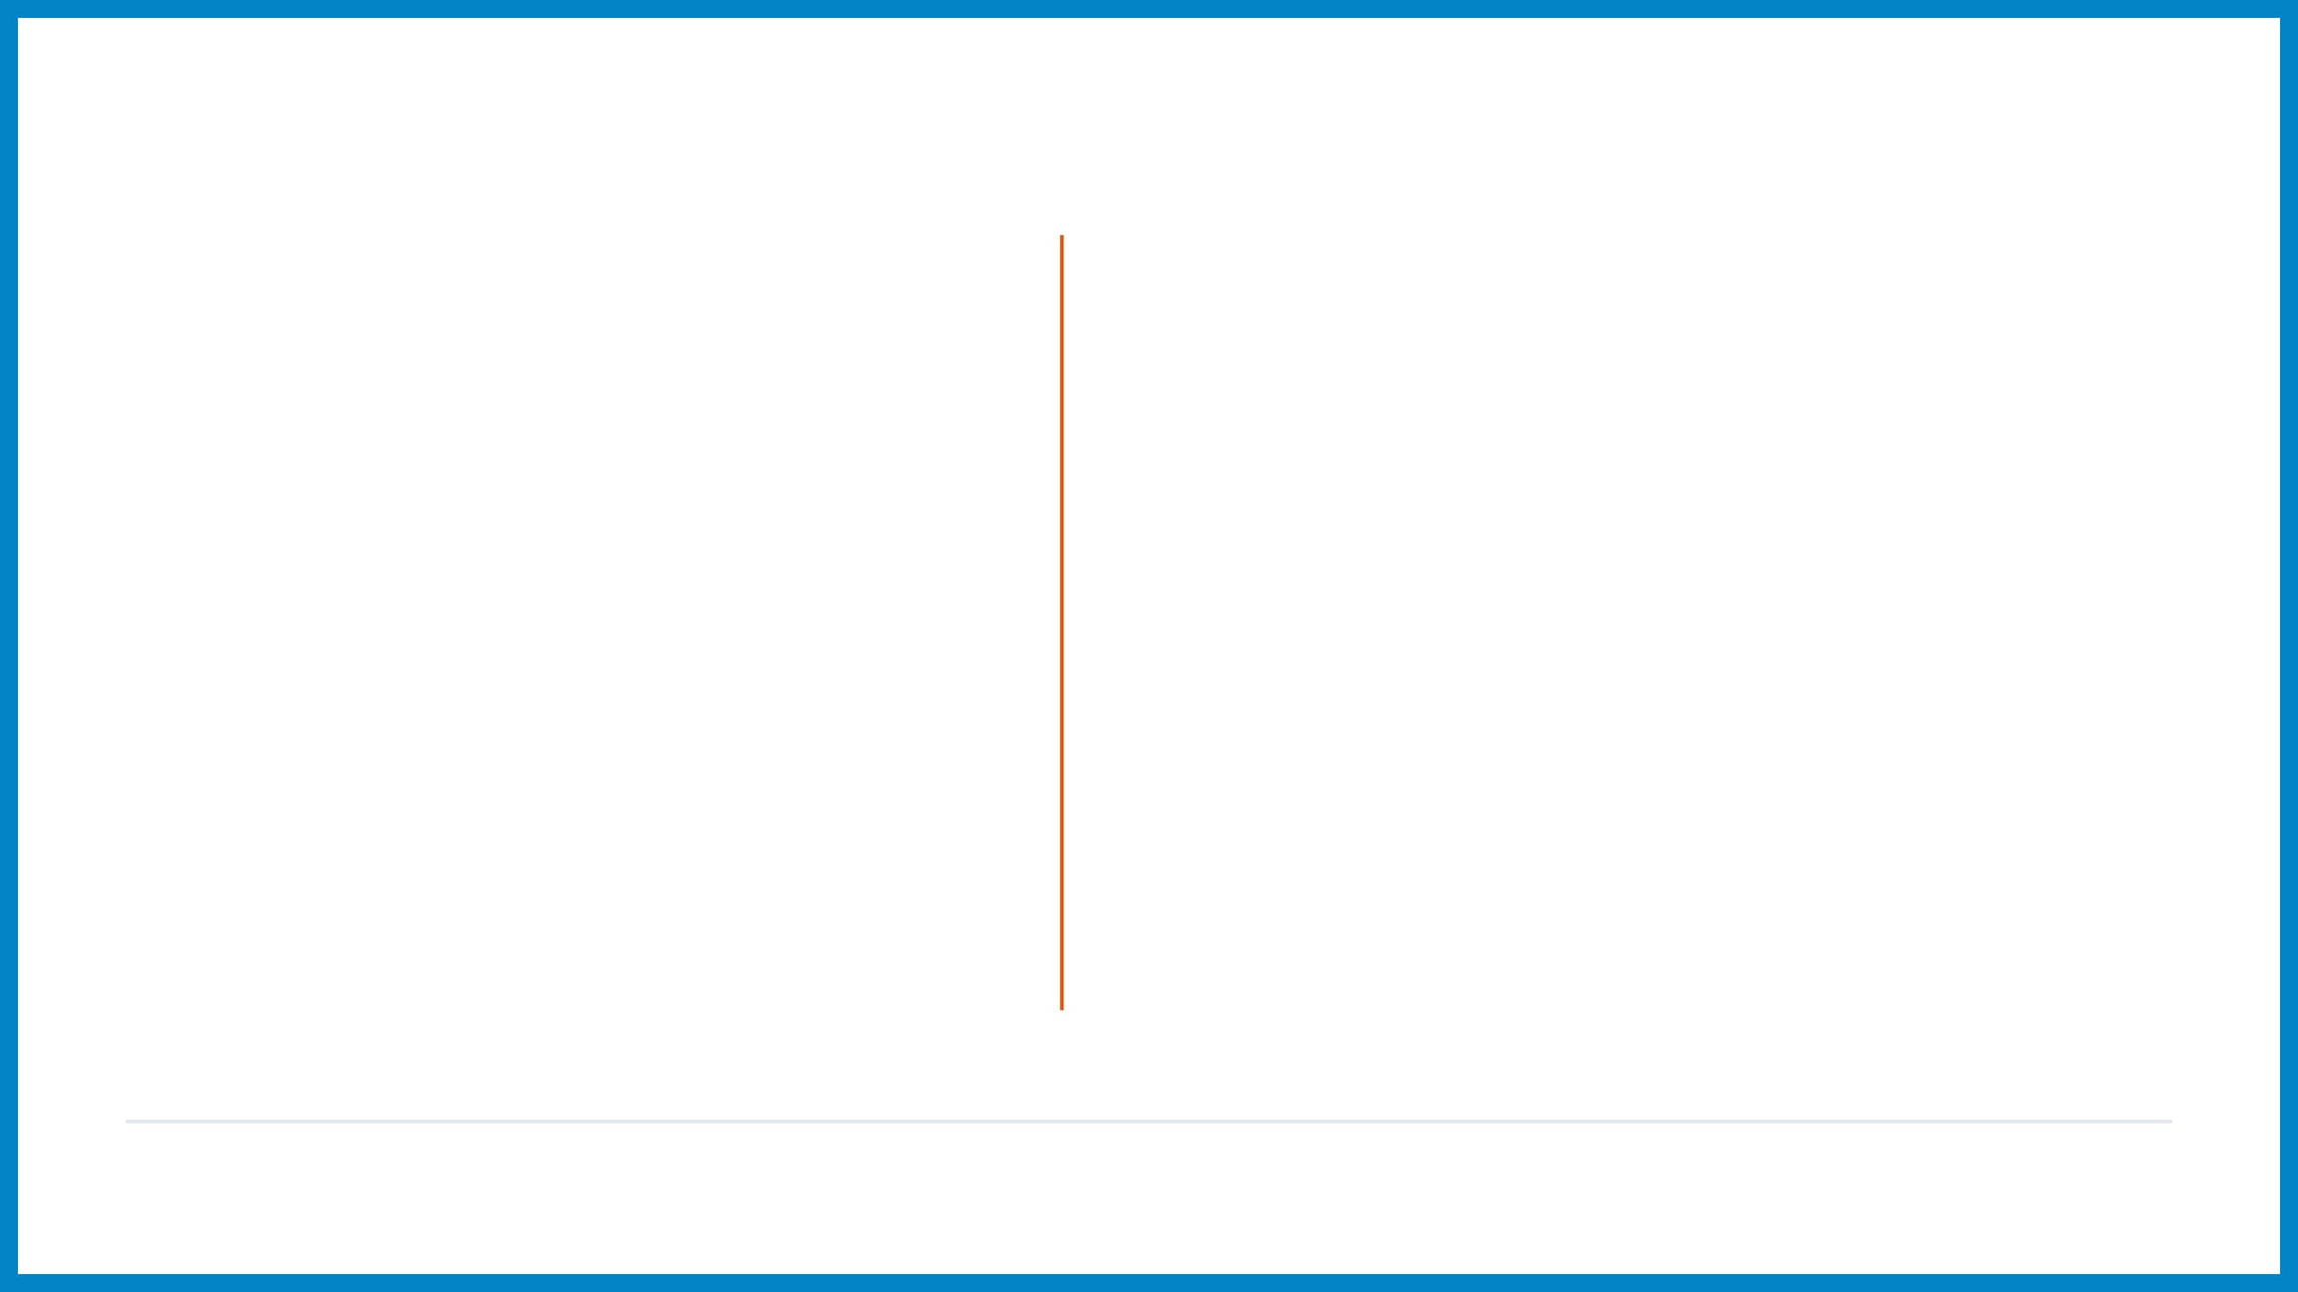
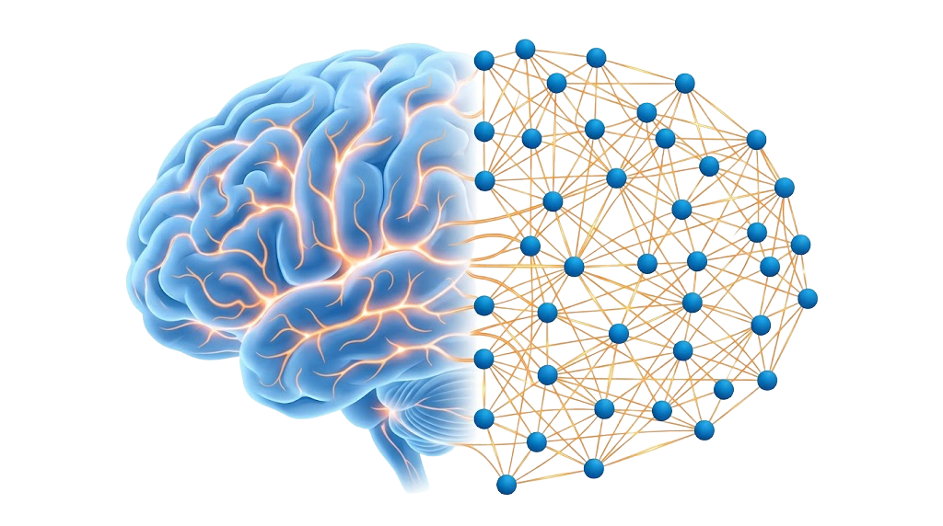
مبني على صورتنا
كيف استلهم الذكاء الاصطناعي من دماغك البشري؟
اليوم الثالث · مبني على صورتنا
Notes:
1

Slide 2
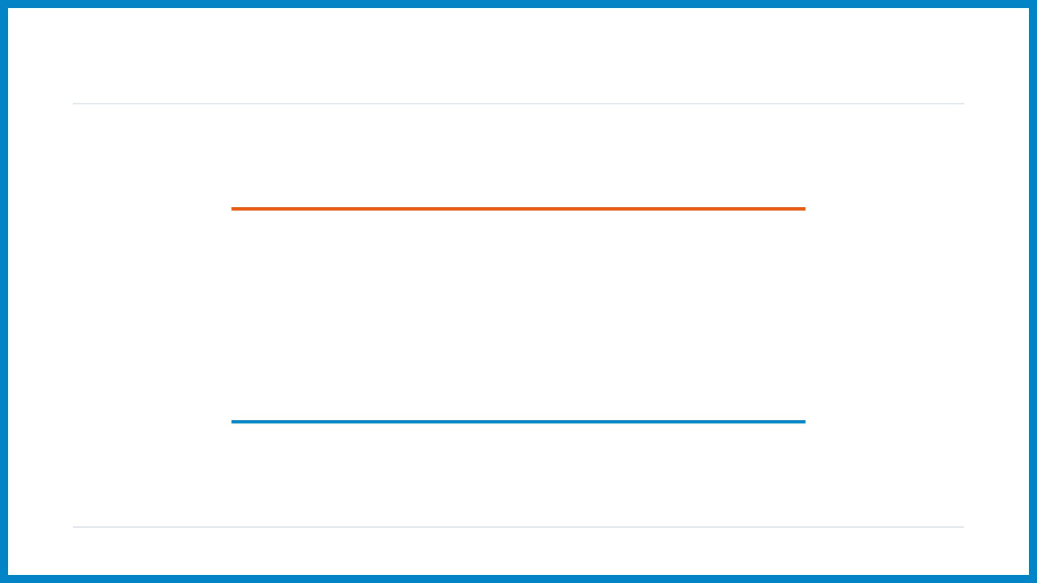
قصة اليوم
الذكاء الاصطناعي استلهم أفكاره منّا
فلنتتبّع تلك الأفكار — ونرى إلى أين وصلت
اليوم الثالث · مبني على صورتنا
Notes:
2

Slide 3
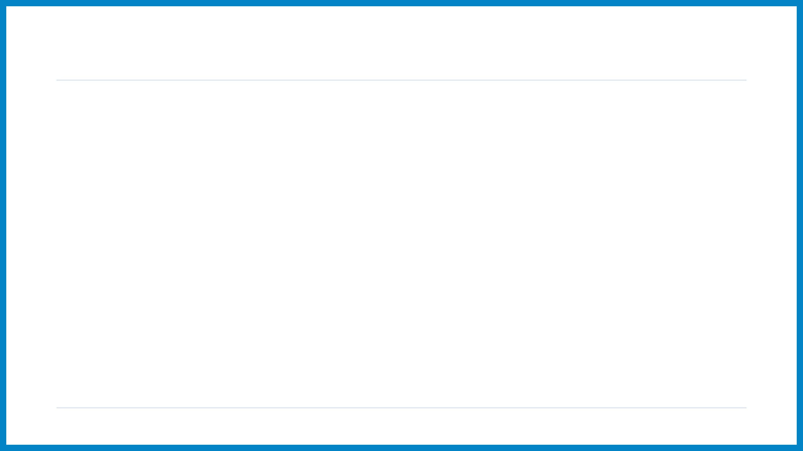
أهداف اليوم
:بنهاية درس اليوم، ستتمكن من
فهم الخلايا العصبية
من اين جائت الفكرة ؟
شرح ما تفعله الخلية العصبية (البيولوجية والاصطناعية) وكيف تتخذ القرار.
من اين استلهم المهندسون معمارية يمكنها تعلم مدخلات معقدة بكفائة عالية
معرفة الفروق الحقيقية
اكتشاف الطبقات المخفية
تحديد ٣ طرق رئيسية يختلف فيها الدماغ البشري عن الشبكات العصبية الاصطناعية.
وصف الطبقات المخفية في الشبكات العصبية باستخدام تشبيه قشرة الدماغ البصرية.
اليوم الثالث · مبني على صورتنا
Notes:
3

Slide 4
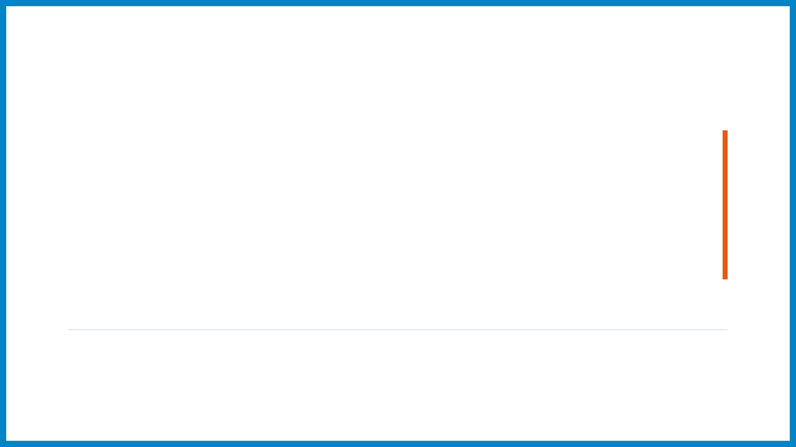
القسم الأول
خيال
شيء يبدو مستحيلاً.. ثم سؤال محيّر يغير كل شيء.
اليوم الثالث · مبني على صورتنا
Notes:
4

Slide 5
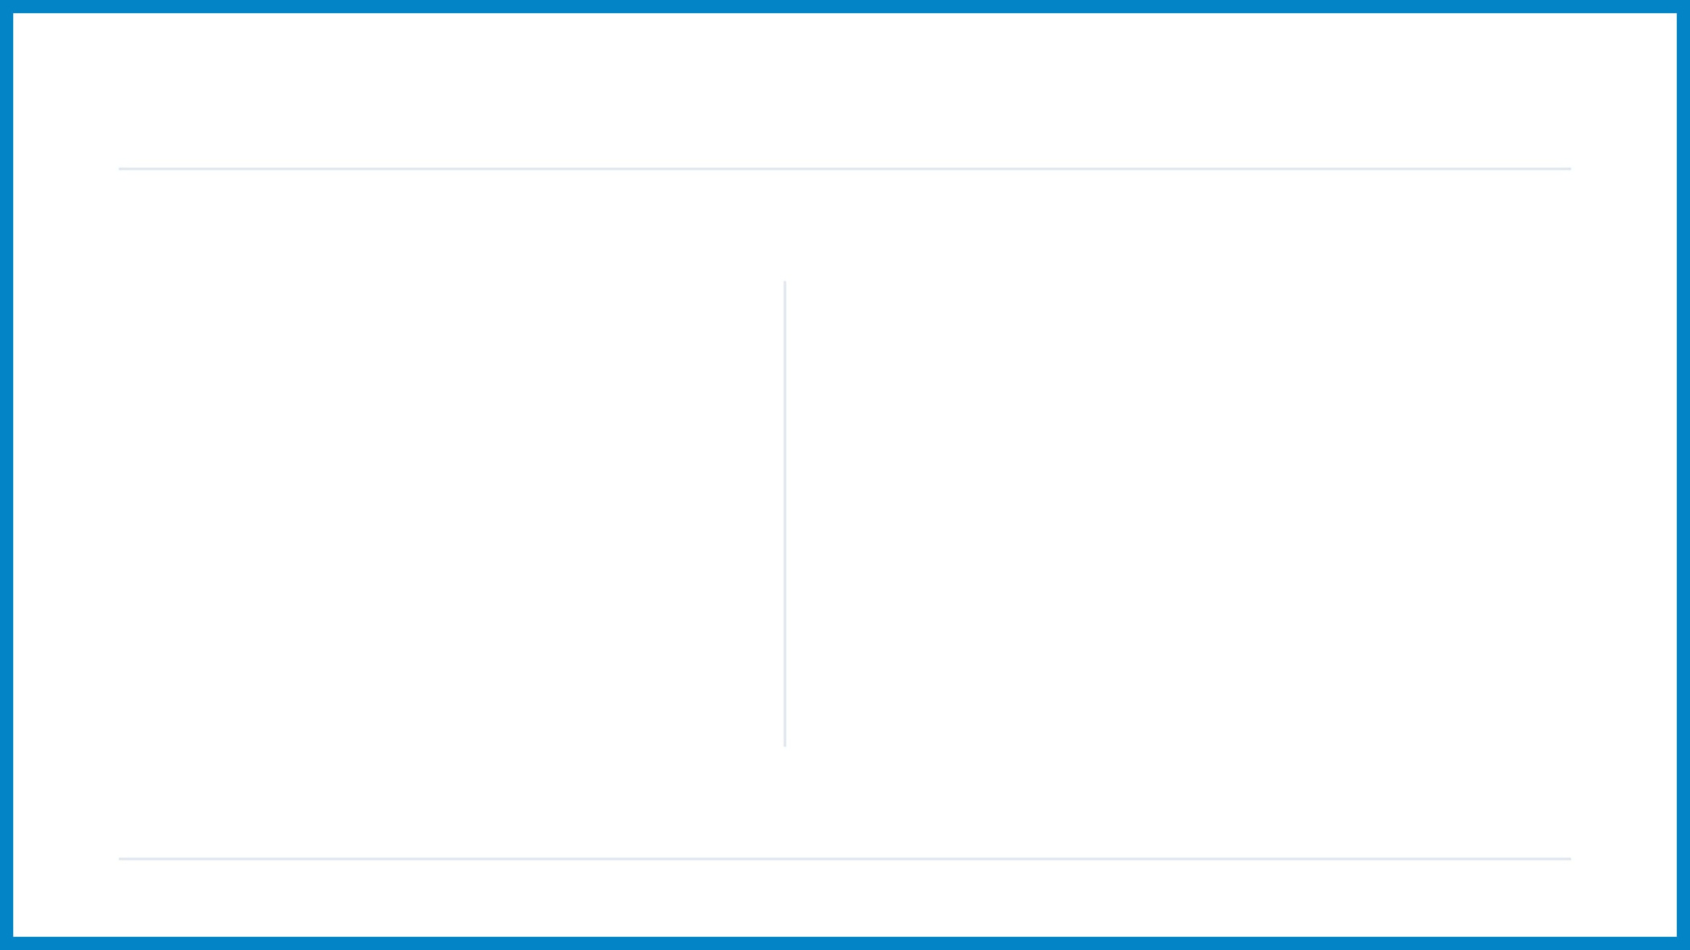
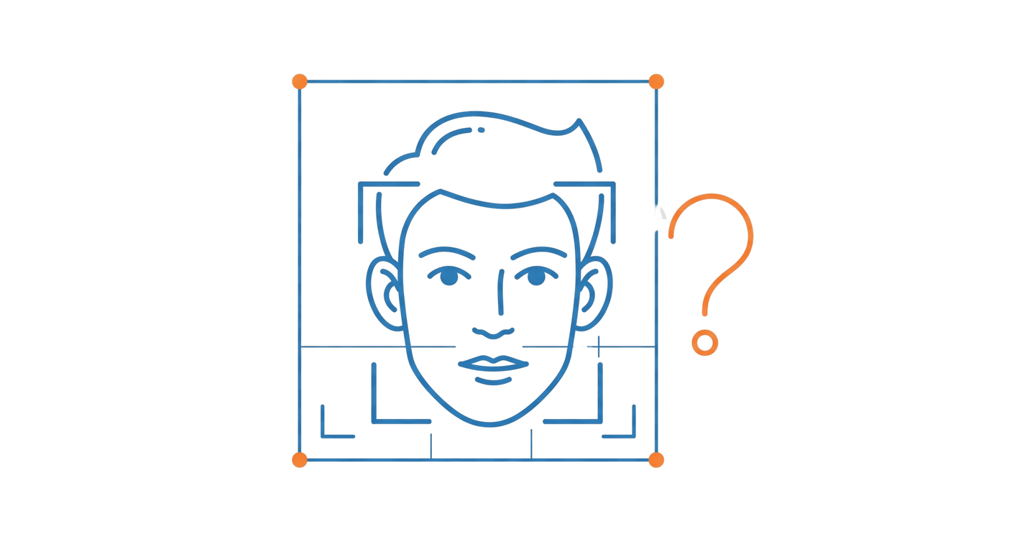


القسم الأول: خيال
المهمة المستحيلة
تخيل هذه المهمة الصعبة...
جهاز ذكي يفحص ملايين النقاط الملونة في صورة واحدة في نفس اللحظة.
يتمكن من تحديد ملامح وجهك بدقة في أقل من ٠.٣ ثانية فقط
يستطيع تمييزك ومعرفتك من بين ٨ مليارات بشر على كوكب الأرض
كيف يكون هذا ممكناً؟
اليوم الثالث · مبني على صورتنا
Notes:
5

Slide 6
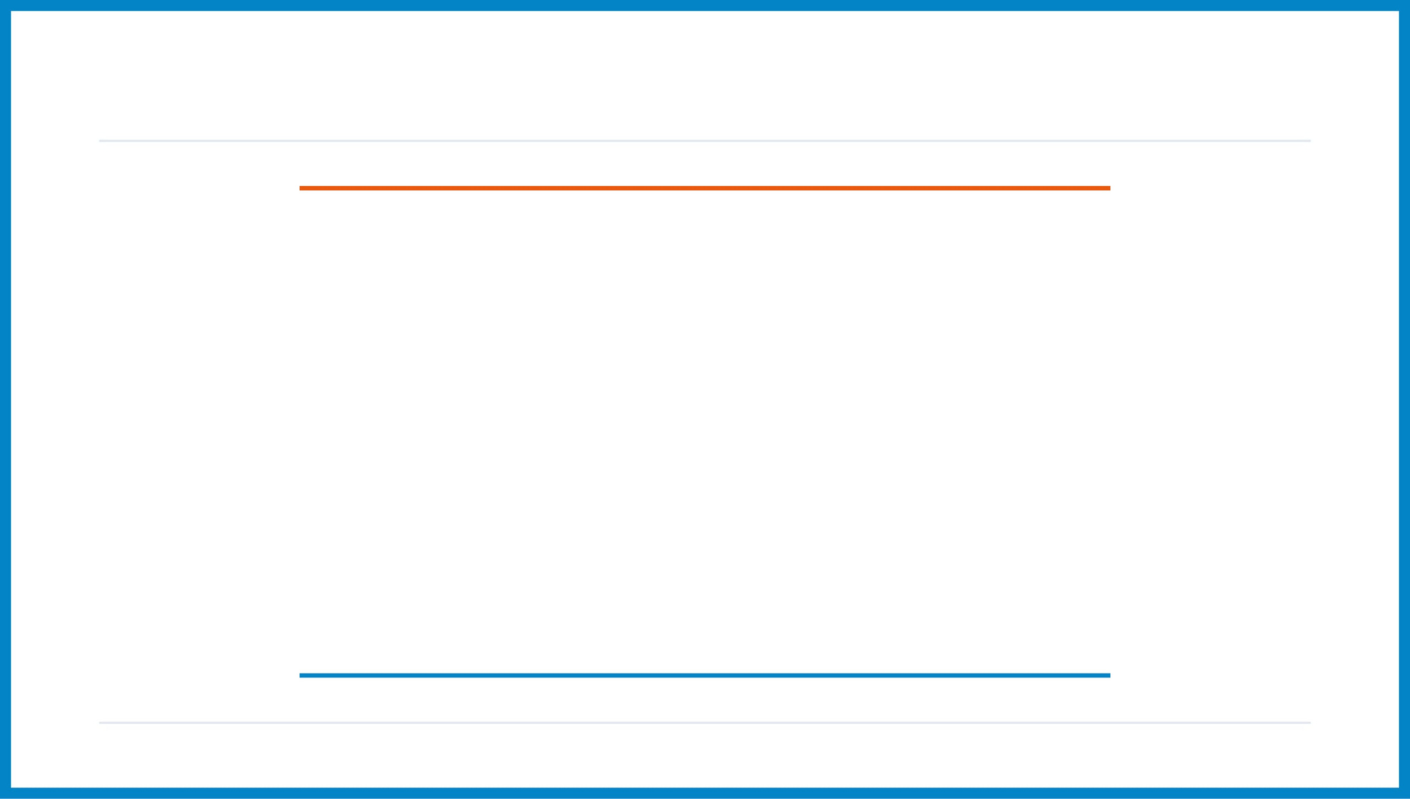
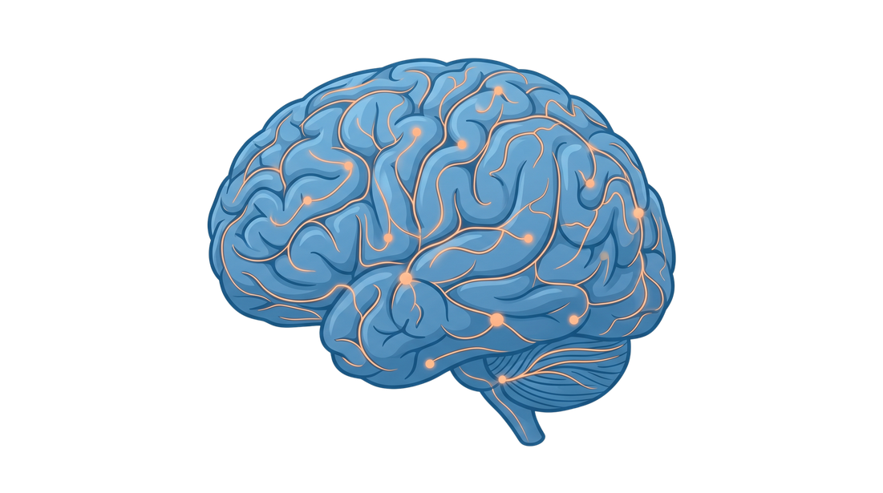
القسم الأول: خيال
الجواب
المهندسون نظروا إلى الشيء الوحيد في الكون
الذي كان يفعل ذلك بالفعل وبمنتهى المثالية:
الدماغ البشري
اليوم الثالث · مبني على صورتنا
Notes:
6

Slide 7
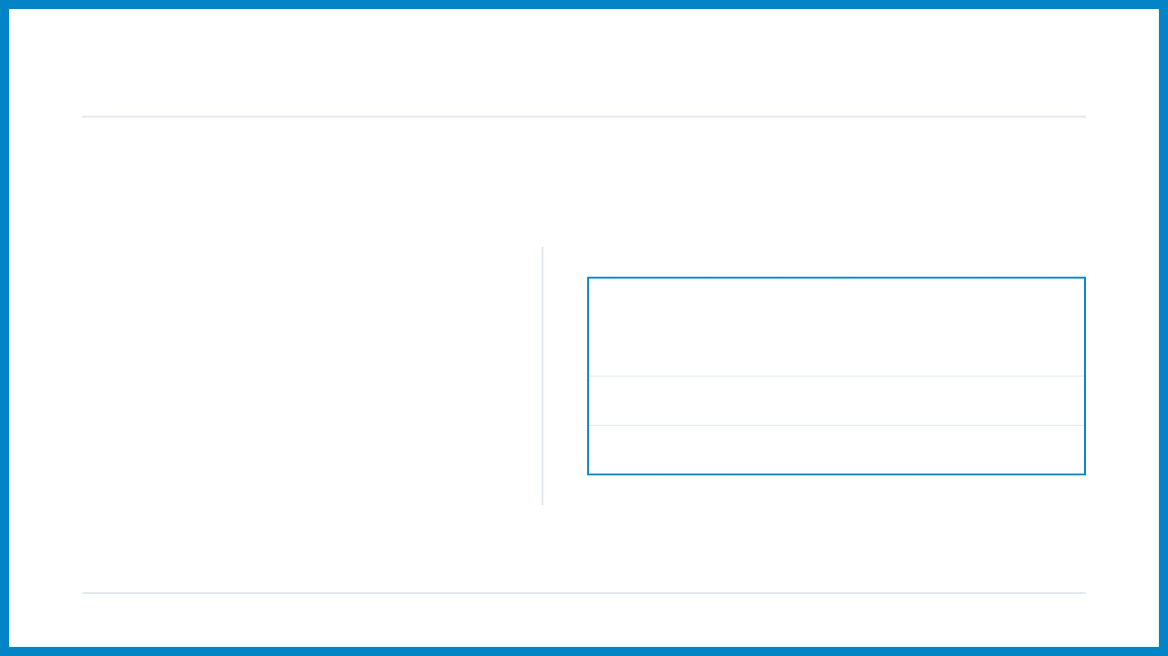
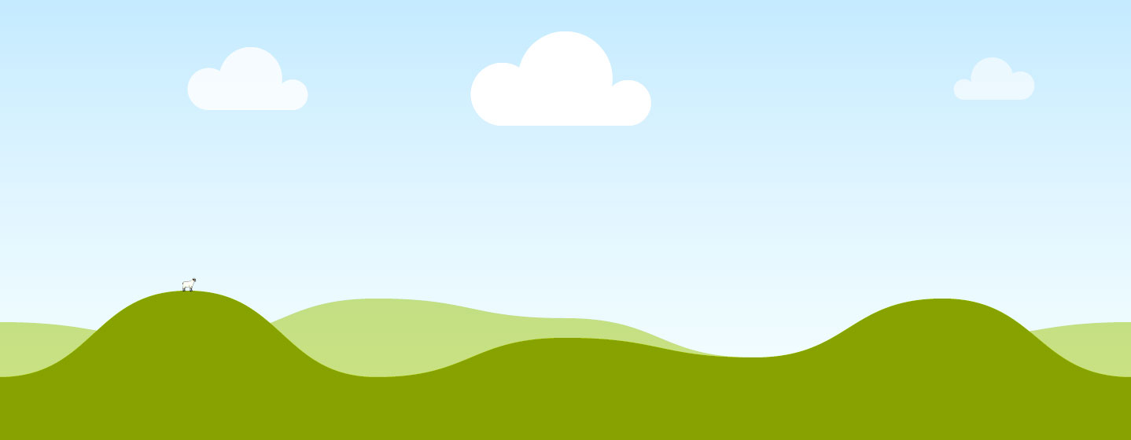



القسم الأول: خيال
الرابط العجيب
الربط بين الدماغ والشبكة العصبية
🤖 الشبكة العصبية
←
🧠 الدماغ البشري
(Nodes) عقد اصطناعية
(Neurons) خلايا عصبية
"نفس الفكرة.. مادة مختلفة!"
(Weights) أوزان رقمية
(Synapses) وصلات عصبية
العلماء لم يخترعوا طريقة تفكير جديدة للحاسوب، بل أخذوا نفس منطق دماغك البشري وطبقوه باستخدام لغة الأرقام والبرمجة.
التدريب على البيانات
التعلم من التجارب اليومية
اليوم الثالث · مبني على صورتنا
Notes:
7

Slide 8
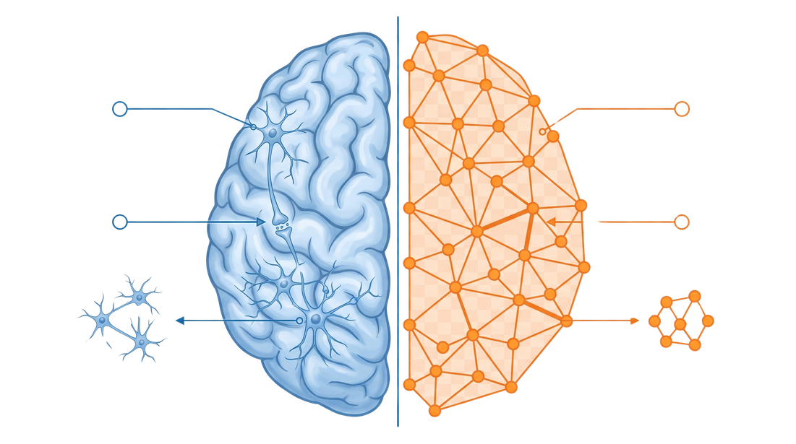
القسم الأول: خيال
الرابط العجيب
الربط بين الدماغ والشبكة العصبية
🤖 الشبكة العصبية
←
🧠 الدماغ البشري
(Nodes)عقد اصطناعية
(Neurons) خلايا عصبية
(Weights) أوزان رقمية
(Synapses) وصلات عصبية
التدريب على البيانات
التعلم من التجارب اليومية
اليوم الثالث · مبني على صورتنا
Notes:
7

Slide 9
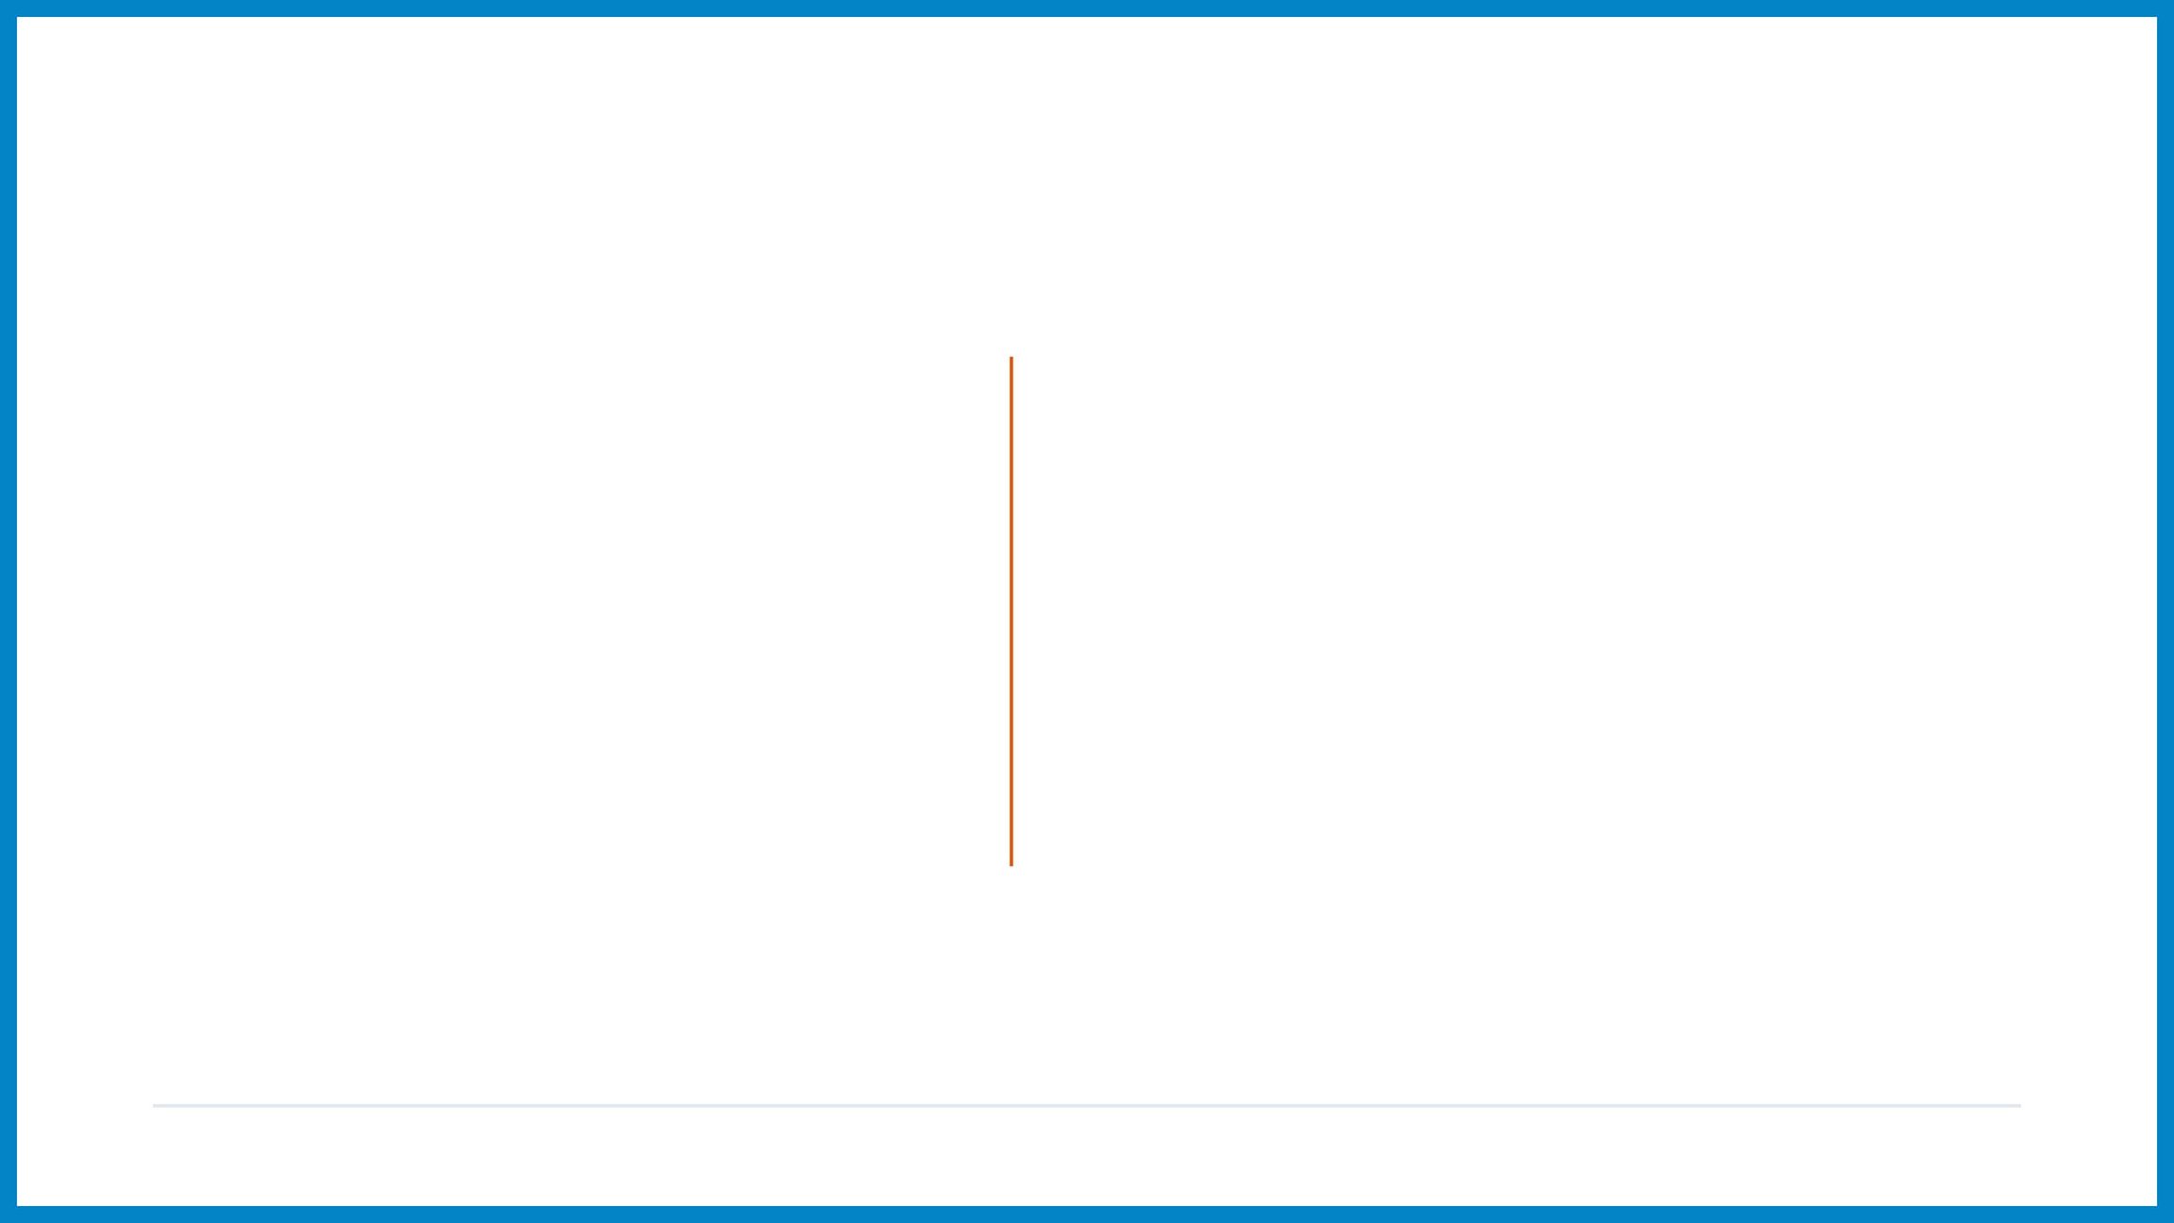
خلية واحدة
قرار واحد
شرارة واحدة
القسم الثاني
تشبيه الخلية العصبية
اليوم الثالث · مبني على صورتنا
Notes:
8

Slide 10
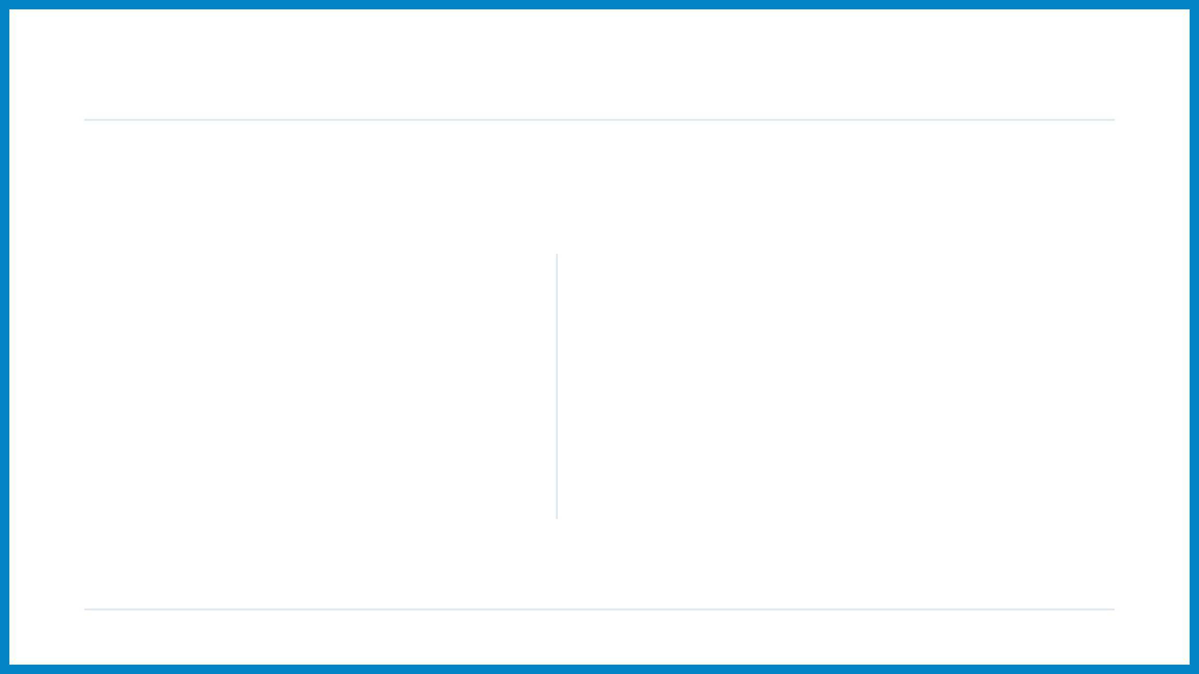




القسم الثاني: خيال
تعرّف على الخلية العصبية البيولوجية
كل فكرة خطرت لك في حياتك بدأت من هنا
(Dendrites) التشعبات
كيف تتخذ الخلية قرارها؟
تعمل كالهوائيات الصغيرة، حيث تستقبل الإشارات القادمة من الخلايا العصبية الأخرى.
الخلية العصبية لا تمرر الإشارات بضعف. إنها تجمع الإشارات في جسم الخلية أولاً.
(Soma) جسم الخلية
هو مركز التحكم، يقوم بجمع وإضافة كل الإشارات الواردة إليه معاً.
: قانون الكل أو لا شيء
إذا كان مجموع الإشارات قوياً بما يكفي ← تُطلق الخلية شرارة وتعمل.
إذا كان ضعيفاً ← تظل صامتة تماماً.
(Axon) المحور العصبي
طريق سريع طويل، يُرسل الإشارة النهائية إلى الخلايا التالية في الطابور.
(Synapse) المشبك العصبي
الفجوة الصغيرة جداً بين الخلايا، حيث تقفز الإشارة الكهربائية لتعبر للخلية التالية.
اليوم الثالث · مبني على صورتنا
Notes:
9

Slide 11
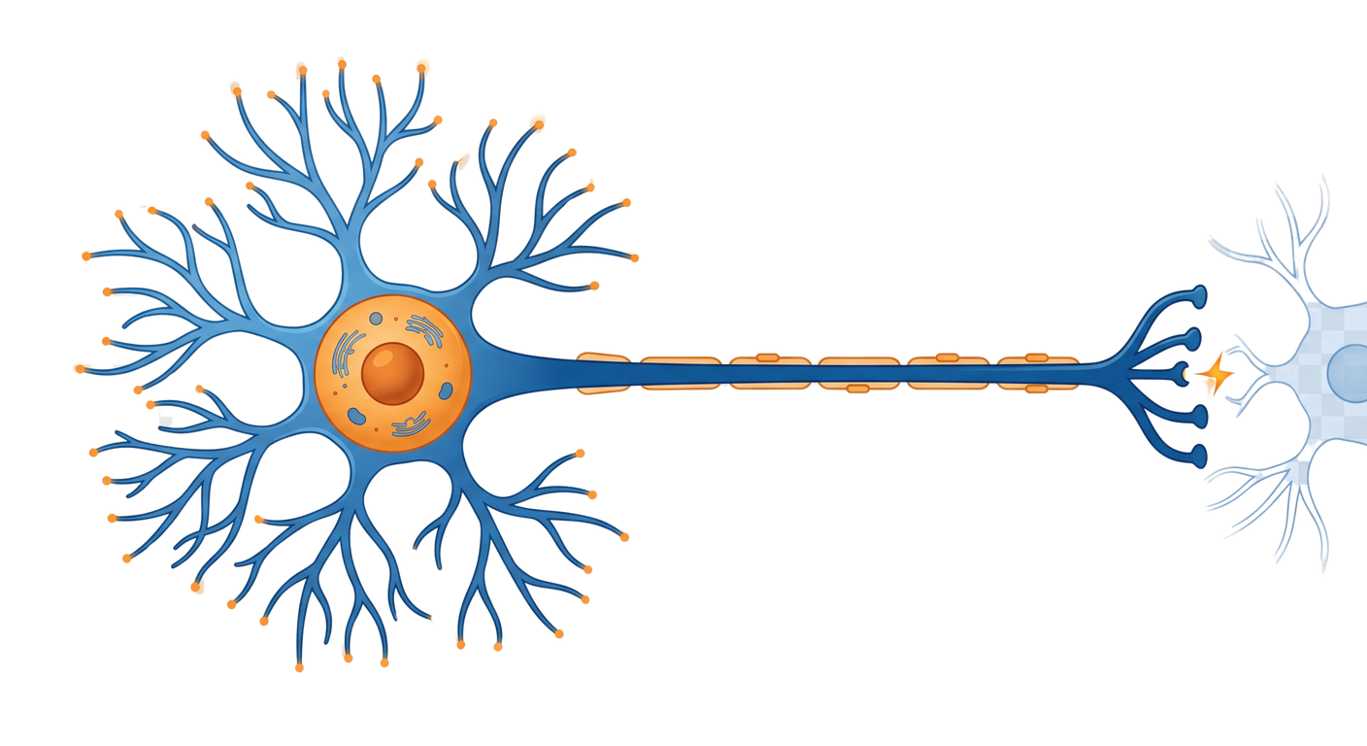
القسم الثاني: خيال
تعرّف على الخلية العصبية البيولوجية
كل فكرة خطرت لك في حياتك بدأت من هنا
كيف تتخذ الخلية قرارها؟
الخلية العصبية لا تمرر الإشارات بضعف. إنها تجمع الإشارات في جسم الخلية أولاً.
: قانون الكل أو لا شيء
إذا كان مجموع الإشارات قوياً بما يكفي ← تُطلق الخلية شرارة وتعمل.
إذا كان ضعيفاً ← تظل صامتة تماماً.
اليوم الثالث · مبني على صورتنا
Notes:
9

Slide 12
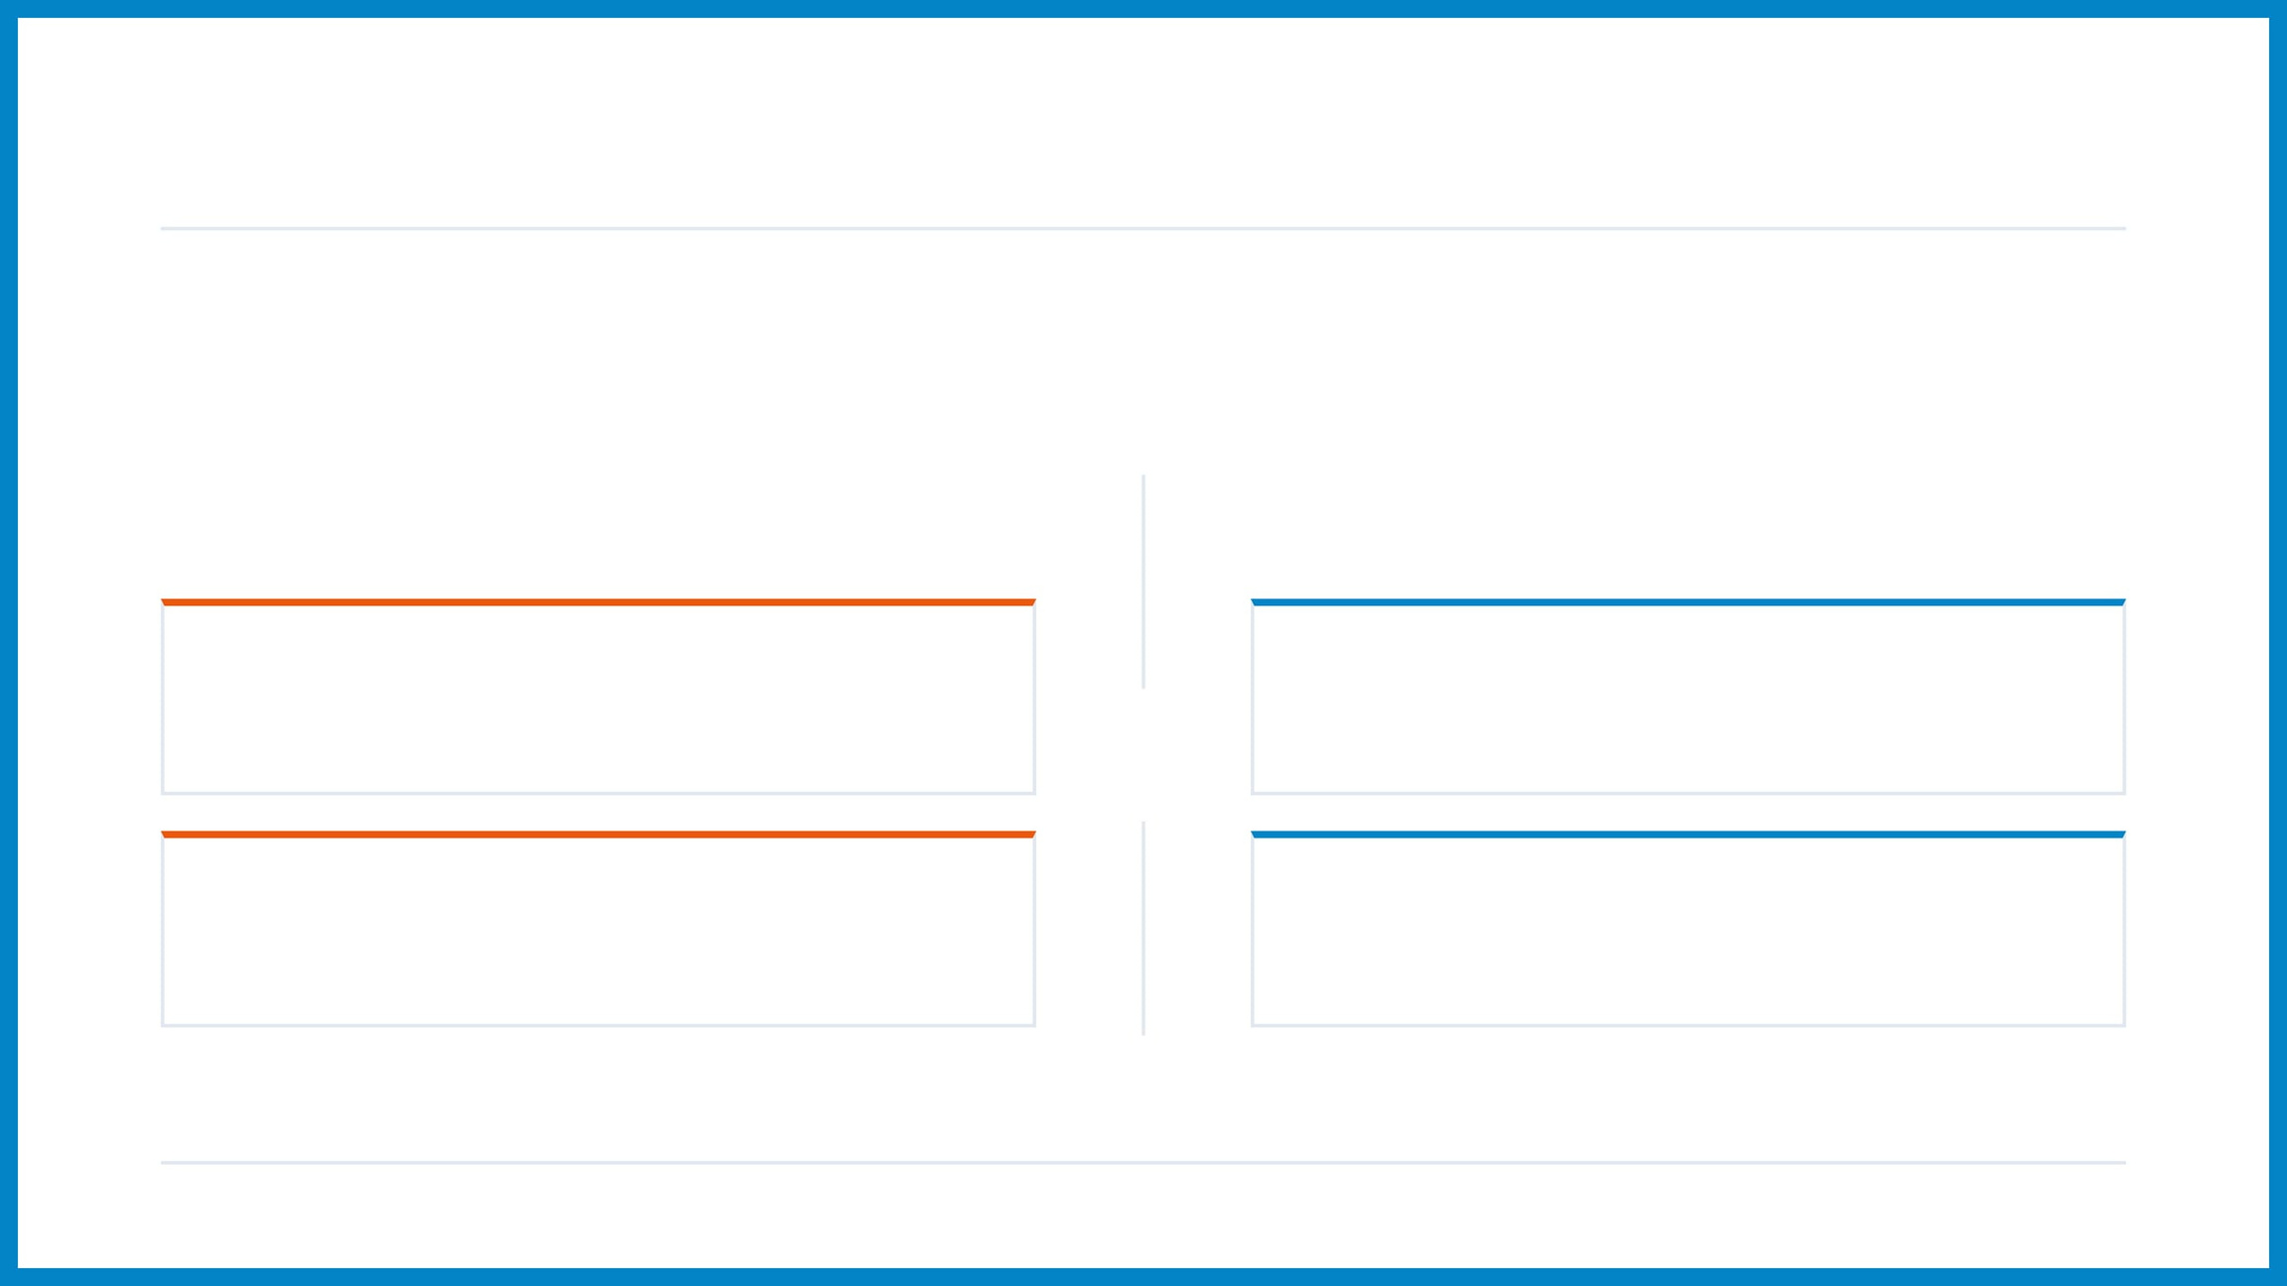


القسم الثاني: تشبيه الخلية العصبية
الدماغ مقابل الشبكة
نفس المنطق تماماً.. مادة الصنع فقط مختلفة!
العقدة الاصطناعية (الحاسوب)
الخلية البيولوجية (الدماغ)
استقبال المدخلات 📥
استقبال الإشارات 🌿
تستقبل العقدة أرقاماً رقمية تمثل البيانات القادمة من الطبقة السابقة.
=
تستقبل التشعبات الإشارات الكيميائية والكهربائية من الخلايا المجاورة لها.
الحساب والناتج ⚙️
اتخاذ القرار ⚡
تحسب العقدة المجموع الموزون، وتمرره عبر دالة التنشيط لتقرر إرسال الناتج أم لا.
يجمع جسم الخلية الإشارات، وإذا كانت قوية بما يكفي، يطلق شرارة كهربائية عبر المحور.
اليوم الثالث · مبني على صورتنا
Notes:
10

Slide 13
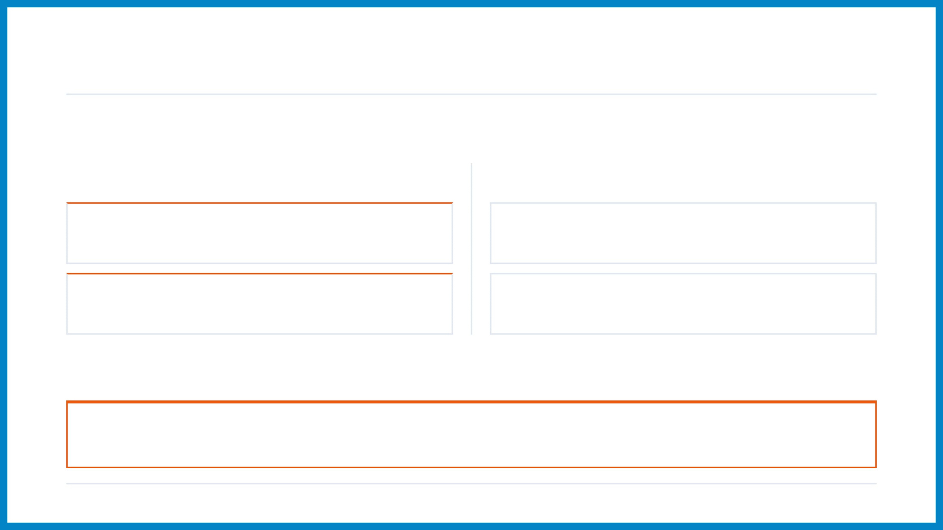



القسم الثاني: تشبيه الخلية العصبية
تشبيه الخلية العصبية
الأوزان (Weights) = قوة الاتصال
في الشبكة العصبية الاصطناعية:
في دماغك البشري:
وزن كبير (اتصال قوي)
وصلات قوية 🔗
أثناء التدريب، يزداد وزن المدخلات المهمة لتؤثر بشكل كبير على القرار النهائي.
المشابك العصبية التي تستخدمها وتكررها كثيراً تنمو وتصبح أقوى وأسرع.
وزن صغير (اتصال ضعيف)
وصلات ضعيفة 💤
المدخلات غير المهمة تُعطى وزناً قريباً من الصفر، فيكاد يتجاهلها الحاسوب تماماً.
الروابط التي نادراً ما تستخدمها تضعف تدريجياً وقد تختفي مع الوقت.
تشبيه مبسط للمذاكرة:
الأمر يشبه تماماً مذاكرتك للامتحان؛ كلما تدربت وحللت مسائل أكثر على موضوع معين، كلما أصبحت الروابط في دماغك أقوى وأسهل في الاستدعاء، وهذا بالضبط ما يفعله الذكاء الاصطناعي عند تعديل أوزانه
اليوم الثالث · مبني على صورتنا
Notes:
11

Slide 14
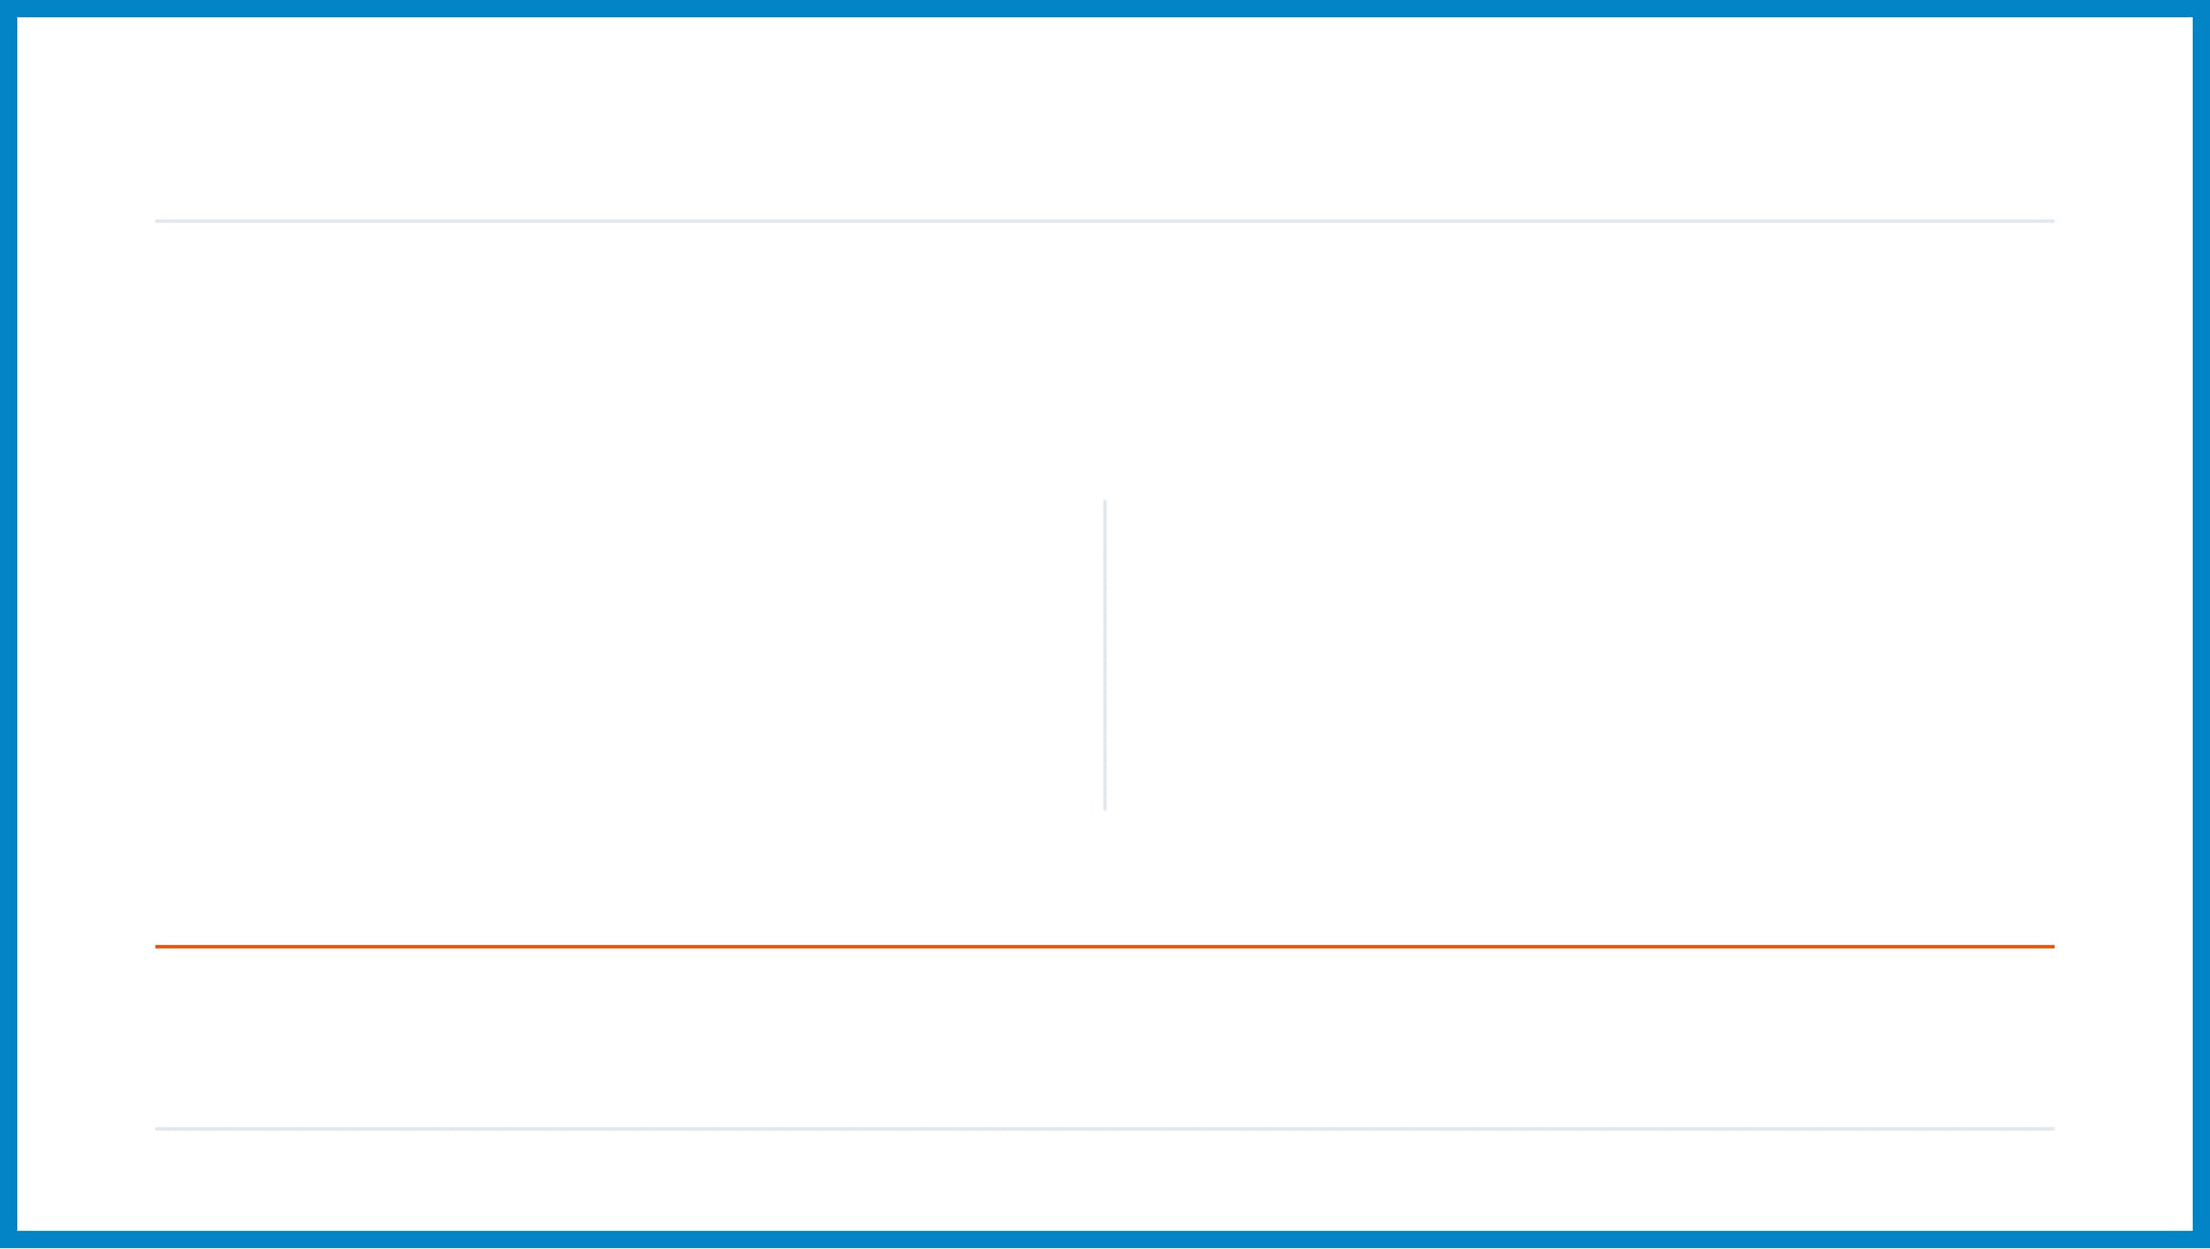


القسم الثاني: تشبيه الخلية العصبية
الحجم مذهل
عن ماذا نتحدث من حيث الحجم والعدد؟
١٧٥ مليار
٨٦ مليار
معامل رقمي (Parameter)
خلية عصبية بيولوجية
في نموذج GPT-3 (أحد نماذج الذكاء الاصطناعي الشهيرة) ليفهم النصوص ويجيب عليها.
تعمل معاً داخل الدماغ البشري لتجعلك تفكر، تشعر، وتتعلم.
💡 مقارنة هامة: على الرغم من تقارب الأرقام، تذكر أن الدماغ البشري تطور عبر ٥٠٠ مليون سنة من التفاعل الحقيقي مع العالم، بينما الشبكات العصبية الاصطناعية تم اختراعها وتطويرها منذ عقود قليلة فقط!
اليوم الثالث · مبني على صورتنا
Notes:
12

Slide 15
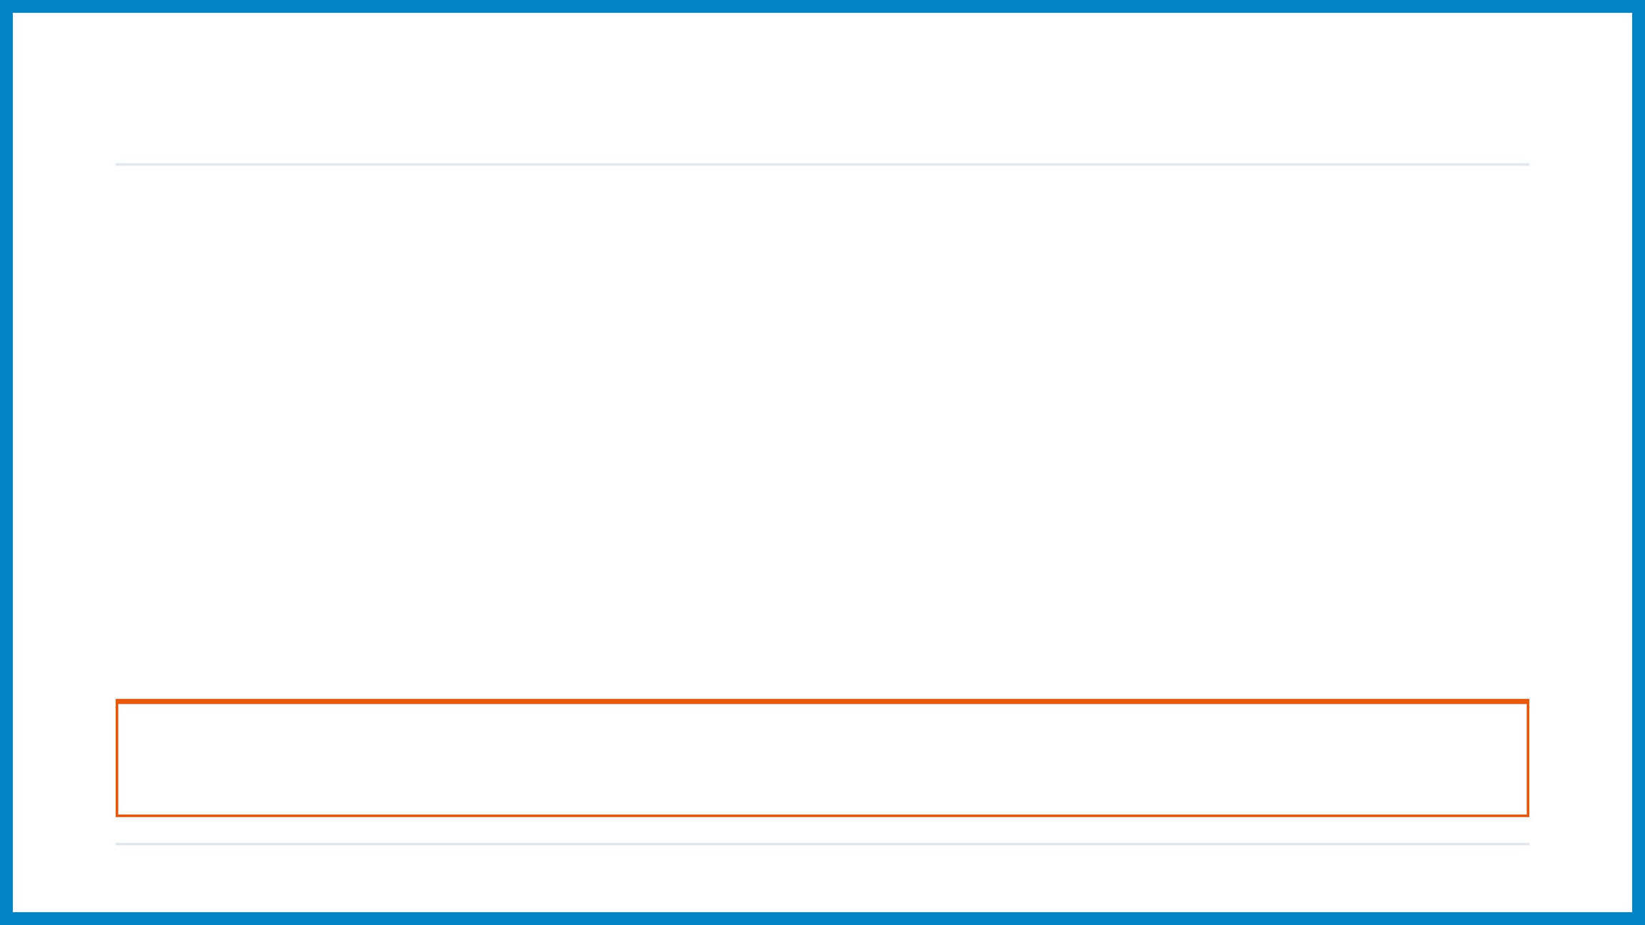
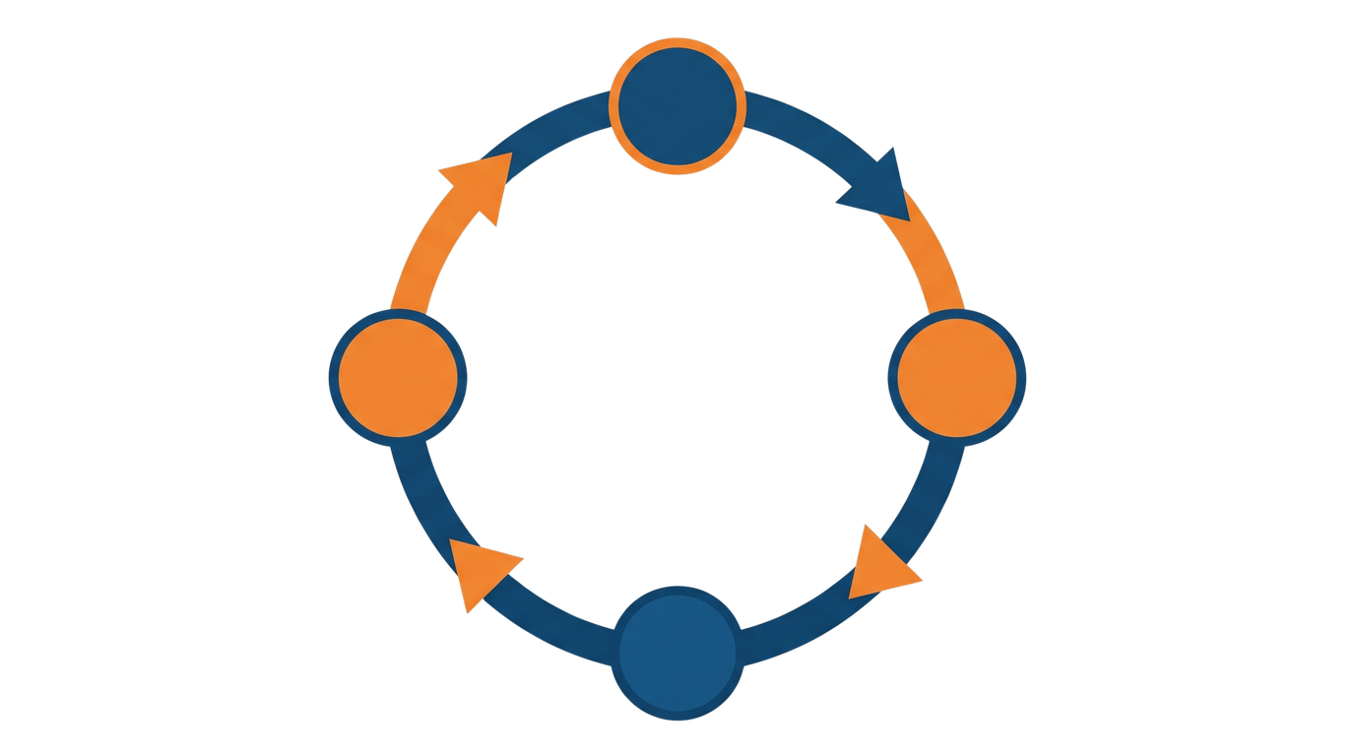
التعلم = تعديل الأوزان تدريجياً
القسم الثاني: تشبيه الخلية العصبية
كيف تتعلم الشبكة؟
خمّن
١
الشبكة تقوم بالتنبؤ بالإجابة الصحيحة في البداية باستخدام أوزان عشوائية تماماً.
عدل
نقوم بتغيير الأوزان (قوة الاتصالات) قليلاً جداً في الاتجاه الذي يقلل الخطأ حسب مقدار مستهمة كل وزن في حدوث الخطأ
تحقق
٤
٢
نقارن تخمين الشبكة بالإجابة الصحيحة لنعرف بدقة كم كانت نسبة الخطأ.
٣
نحدد مقدار مساهمة كل وزن في حدوث الخطأ
توزيع
الانتشار العكسي (Backpropagation)
هذه العملية الدائرية تسمى:
بكلمات بسيطة: "كنت مخطئاً.. بهذا المقدار.. سأصحح اتصالي قليلاً.. وأحاول مجدداً!"
اليوم الثالث · مبني على صورتنا
Notes:
13

Slide 16
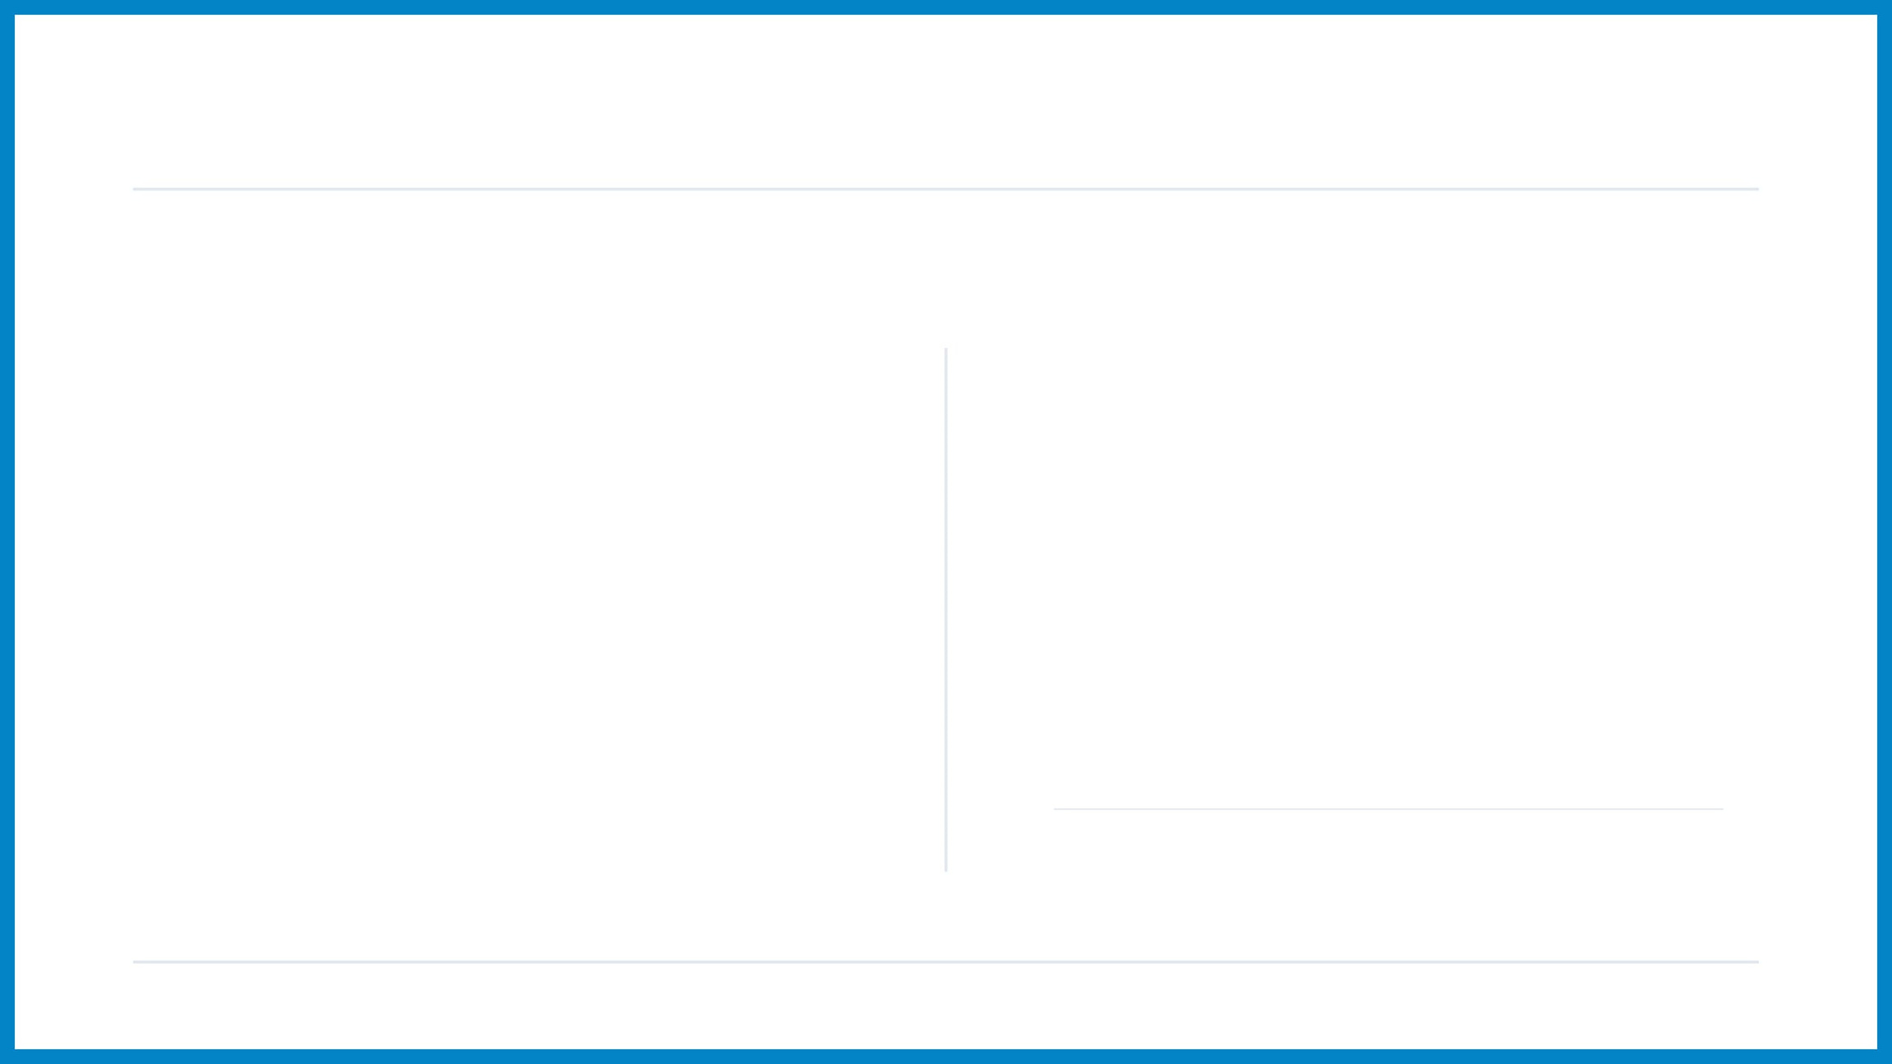


القسم الثاني: تشبيه الخلية العصبية
تحقق سريع
قبل أن ننتقل للقسم التالي — دعنا نتأكد من الفهم!
الإجابة الصحيحة:
فكّر وناقش:
المقابل له هو الوزن (Weight).
المشبك العصبي (Synapse) في دماغك البشري يصبح أقوى وأكثر سمكاً كلما استخدمته وتدربت عليه أكثر.
أثناء عملية التدريب، يقوم الحاسوب بزيادة قيمة الوزن للاتصالات المهمة التي تساعد في الوصول للحل الصحيح، ويقلل وزن الاتصالات غير المهمة.
ما هو المفهوم المقابل لهذا تماماً في الشبكة العصبية الاصطناعية داخل الحاسوب؟
تماماً مثل دماغك الذي يقوي الروابط التي تستخدمها للمذاكرة ويهمل الروابط التي لا تستخدمها!
ناقش مع زملائك لمدة 30 ثانية...
اليوم الثالث · مبني على صورتنا
Notes:
14

Slide 17
03
تشبيه الطبقات المخفية
كيف "ترى" الشبكة العصبية الصور فعلاً؟
اليوم الثالث · مبني على صورتنا
Notes:
15

Slide 18
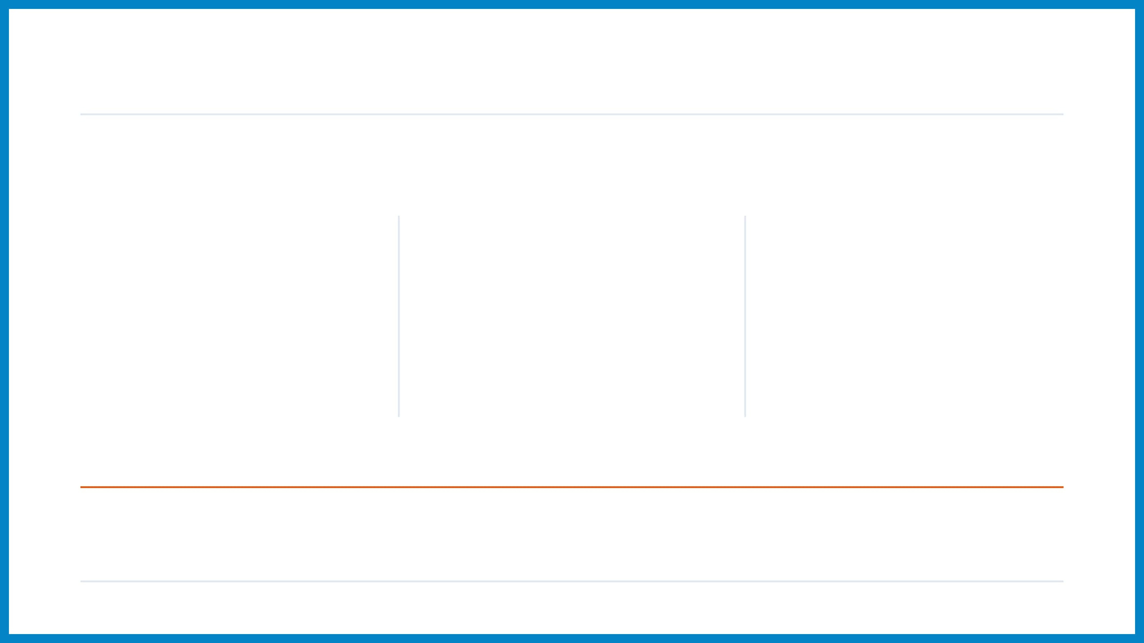



القسم الثالث
تشبيه الطبقات المخفية
الشبكة العصبية = طبقات متتالية من الأسئلة
📤 طبقة الإخراج
🔲 الطبقات المخفية
📥 طبقة الإدخال
هي المحطة الأخيرة؛ تجمع نتائج التحليل من الطبقات السابقة لتعطي القرار النهائي الواضح (مثل: "هذه صورة قطة بنسبة 98%").
تقع في المنتصف؛ تقوم بمعالجة وتفكيك البيانات خطوة بخطوة، وتطرح أسئلة متدرجة لاستخراج الأنماط والملامح الهامة.
هي بوابة العبور الأولى؛ تستقبل البيانات الخام من العالم الخارجي وتمررها للداخل (مثل: ملايين النقاط الملونة المكونة لصورة قطة).
🔍 لماذا سميت "مخفية"؟ كلمة "مخفية" لا تعني أنها سرية أو غامضة، بل تعني ببساطة أننا كمستخدمين لا نرى مدخلاتها ومخرجاتها المباشرة أثناء العمل، بل نرى فقط ما ندخله في البداية وما نحصل عليه في النهاية!
اليوم الثالث · مبني على صورتنا
Notes:
16

Slide 19
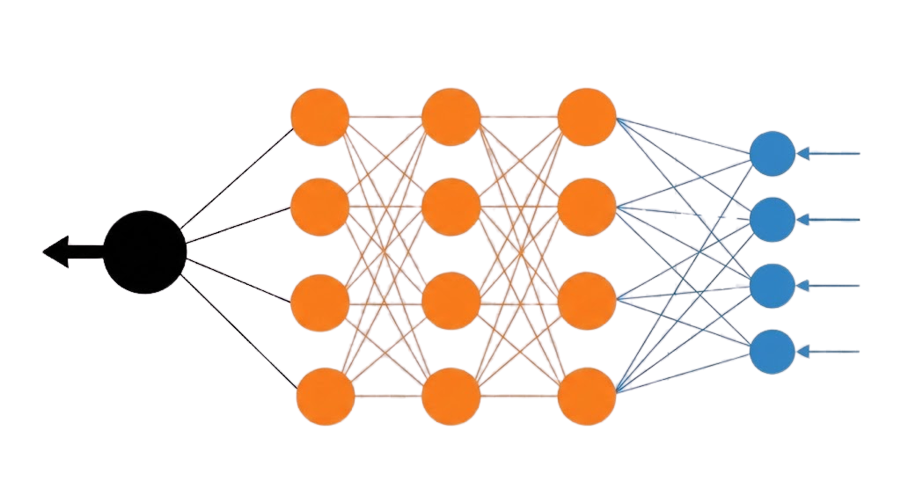
الشبكة العصبية = طبقات متتالية من الأسئلة
تشبيه الطبقات المخفية
القسم الثالث
طبقة الإخراج
الطبقات المخفية
طبقة الإدخال
هي المحطة الأخيرة؛ تجمع نتائج التحليل من الطبقات السابقة لتعطي القرار النهائي الواضح (مثل: "هذه صورة قطة بنسبة 98%").
تقع في المنتصف؛ تقوم بمعالجة وتفكيك البيانات خطوة بخطوة، وتطرح أسئلة متدرجة لاستخراج الأنماط والملامح الهامة.
هي بوابة العبور الأولى؛ تستقبل البيانات الخام من العالم الخارجي وتمررها للداخل (مثل: ملايين النقاط الملونة المكونة لصورة قطة).
لماذا سميت "مخفية"؟ كلمة "مخفية" لا تعني أنها سرية أو غامضة، بل تعني ببساطة أننا كمستخدمين لا نرى مدخلاتها ومخرجاتها المباشرة أثناء العمل، بل نرى فقط ما ندخله في البداية وما نحصل عليه في النهاية
اليوم الثالث · مبني على صورتنا
Notes:
3

Slide 20
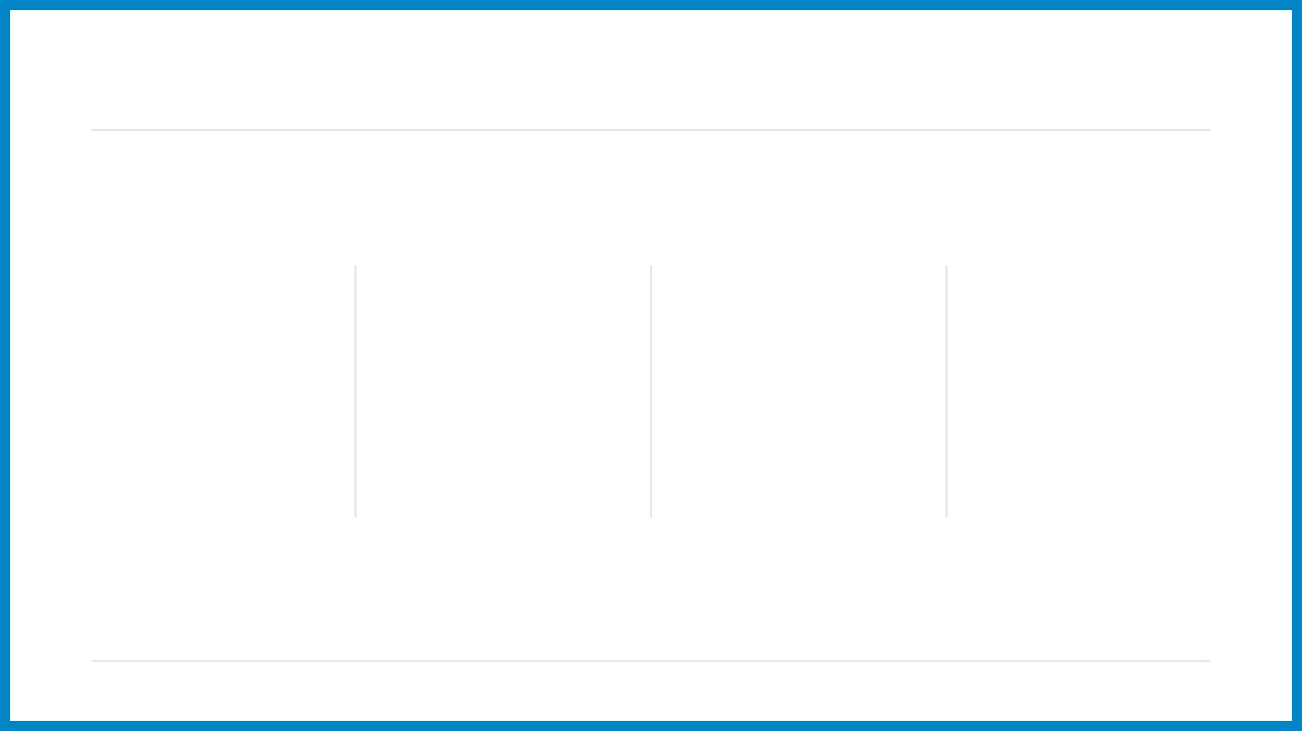




القسم الثالث: تشبيه الطبقات المخفية
رؤية الوجه طبقة بطبقة
كيف يرى الحاسوب وجهك؟ خطوة بخطوة عبر الطبقات
4. الهوية (Identity)
3. الملامح (Features)
2. الخطوط (Edges)
1. النقاط (Pixels)
تجمع طبقة الإخراج كل الملامح لتقارنها بالبيانات وتتعرف على صاحب الوجه بدقة.
تدمج الطبقات الأعمق الخطوط لتشكل ملامح الوجه الأساسية مثل العينين والأنف والفم.
تقوم الطبقة التالية بتجميع النقاط المتجاورة لتكتشف الحواف والخطوط الطولية والعرضية.
تستقبل الطبقة الأولى الصورة كأرقام تمثل ملايين النقاط الملونة الخام دون أي معنى.
اليوم الثالث · مبني على صورتنا
Notes:
17

Slide 21
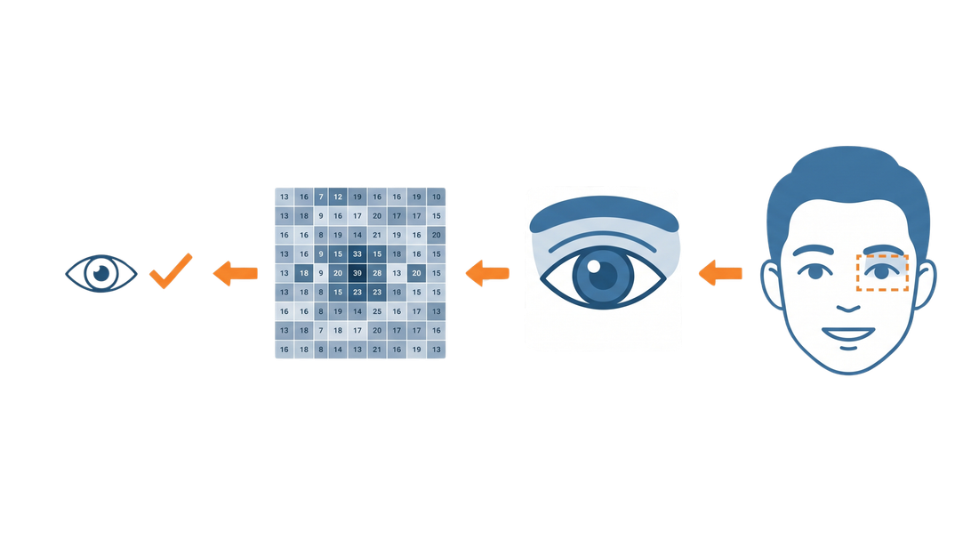
القسم الثالث: تشبيه الطبقات المخفية
كيف يرى الحاسوب وجهك؟ خطوة بخطوة عبر الطبقات
رؤية الوجه طبقة بطبقة
طبقة الإخراج
الطبقات المخفية
طبقة الإدخال
هي المحطة الأخيرة؛ تجمع نتائج التحليل من الطبقات السابقة لتعطي القرار النهائي الواضح (مثل: "هذه صورة قطة بنسبة 98%").
تقع في المنتصف؛ تقوم بمعالجة وتفكيك البيانات خطوة بخطوة، وتطرح أسئلة متدرجة لاستخراج الأنماط والملامح الهامة.
هي بوابة العبور الأولى؛ تستقبل البيانات الخام من العالم الخارجي وتمررها للداخل (مثل: ملايين النقاط الملونة المكونة لصورة قطة).
لماذا سميت "مخفية"؟ كلمة "مخفية" لا تعني أنها سرية أو غامضة، بل تعني ببساطة أننا كمستخدمين لا نرى مدخلاتها ومخرجاتها المباشرة أثناء العمل، بل نرى فقط ما ندخله في البداية وما نحصل عليه في النهاية
اليوم الثالث · مبني على صورتنا
Notes:
3

Slide 22
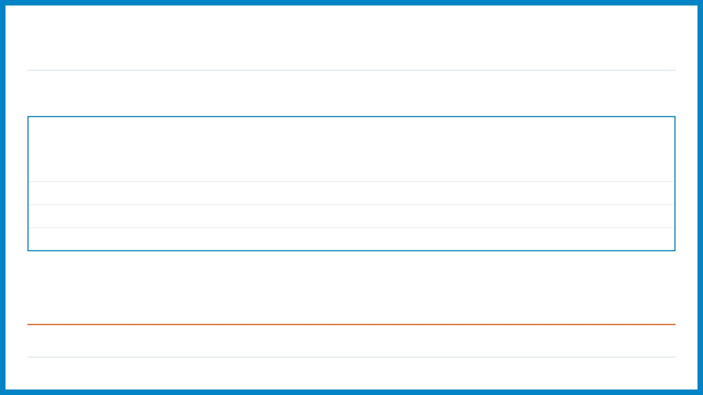

القسم الثالث: تشبيه الطبقات المخفية
دماغك يفعل نفس الشيء
الدماغ البشري ألهم تصميم الشبكات العصبية
طبقة الشبكة العصبية المقابلة
ماذا تكتشف وتفعل؟
منطقة الدماغ البشري
تكتشف الخطوط البسيطة والاتجاهات المختلفة (أفقي، رأسي)
الطبقة الأولى (Layer 1)
المنطقة V1
الطبقة الثانية (Layer 2)
تكتشف الأنسجة، التباين، والأشكال الهندسية البسيطة
المنطقة V2
الطبقة الثالثة (Layer 3)
تكتشف الألوان والأشكال الأكثر تعقيداً وتركيباً
المنطقة V4
طبقات الإخراج (Output Layers)
تتعرف على الأشياء الكاملة والوجوه والهويات بدقة
المنطقة IT (الصدغية السفلية)
هذا التطابق المذهل لم يكن صدفة! لقد صمم العلماء الشبكات العصبية عمداً لتعكس المسار البصري في دماغك.
اليوم الثالث · مبني على صورتنا
Notes:
18

Slide 23
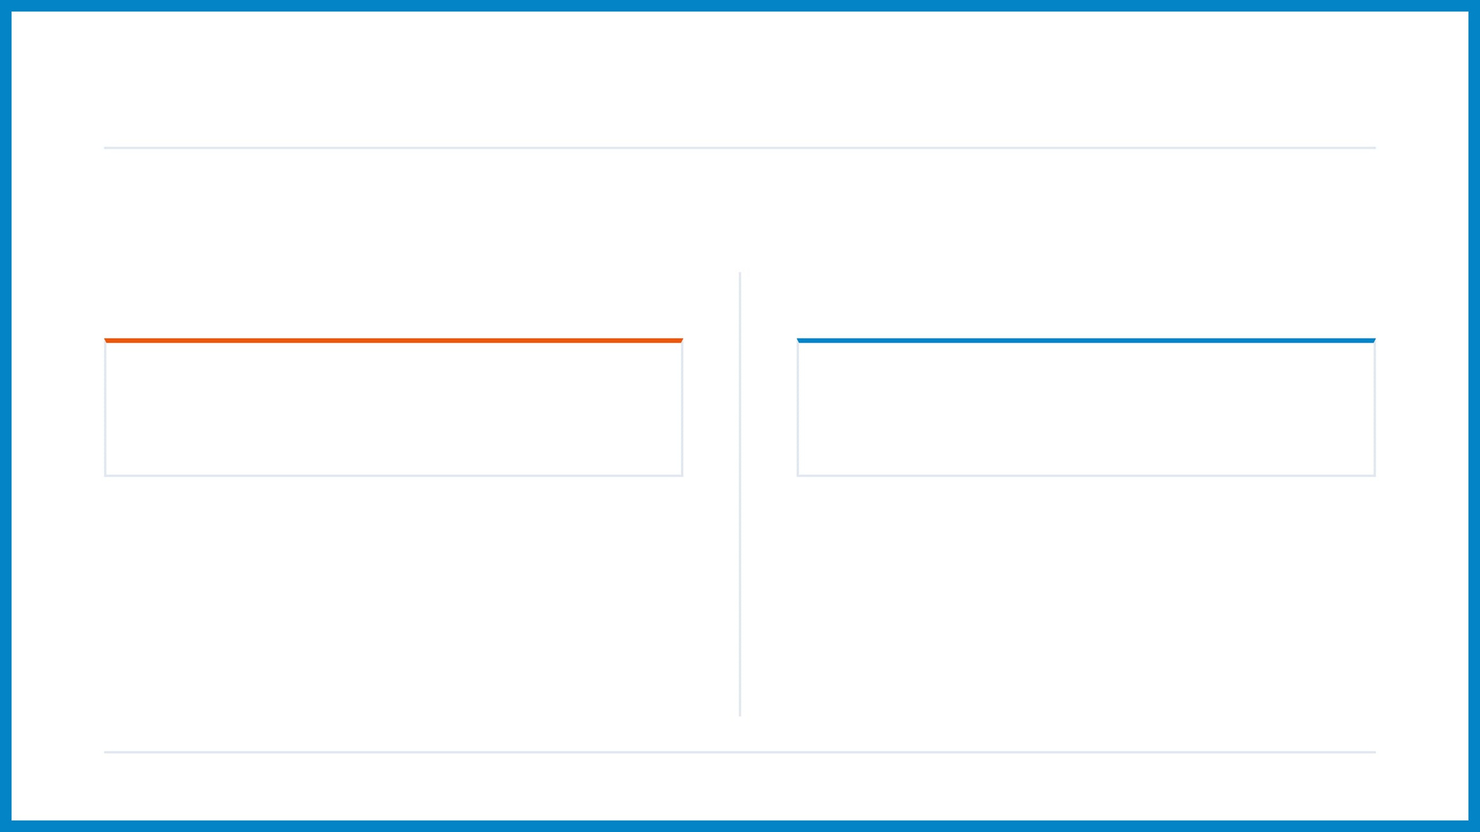


القسم الثالث: تشبيه الطبقات المخفية
عميق مقابل ضحل
العمق يصنع الفارق في قدرة الذكاء الاصطناعي
الشبكة العميقة (Deep)
الشبكة الضحلة (Shallow)
عشرات أو مئات الطبقات 🏗️
طبقات قليلة جداً 🔲
تحتوي على عدد ضخم من الطبقات المخفية المتتالية التي تفكك البيانات تدريجياً.
تحتوي على طبقة مخفية واحدة أو اثنتين فقط لمعالجة البيانات وتمريرها.
هذا هو أساس ما نسميه اليوم "التعلم العميق" (Deep Learning)؛ حيث تُستخدم لحل المشكلات بالغة التعقيد مثل التعرف على الوجوه، قيادة السيارات الذاتية، وفهم اللغات البشرية وترجمتها.
تُستخدم هذه الشبكات لحل المشكلات البسيطة والواضحة، مثل تصنيف الأرقام المكتوبة بخط اليد أو التنبؤ بأسعار المنازل بناءً على مساحتها، حيث لا تحتاج لعمق كبير لاستخراج الأنماط.
اليوم الثالث · مبني على صورتنا
Notes:
19

Slide 24
القسم الثالث: تشبيه الطبقات المخفية
تحقق سريع
دورك الآن — فكّر كأنك شبكة عصبية ذكية
الإجابة المقترحة:
فكّر وناقش:
الطبقة الأولى (Layer 1):
تسأل أسئلة بسيطة جداً عن التفاصيل الدقيقة مثل: "هل يوجد خط منحنٍ هنا؟" أو "هل توجد زاوية حادة في هذه المنطقة؟"
إذا كانت الشبكة العصبية الاصطناعية تحاول التعرف على صورة قطة:
ماذا قد تسأل الطبقة الأولى (Layer 1)؟
وماذا قد تسأل الطبقة الثالثة العميقة (Layer 3)؟
الطبقة الثالثة (Layer 3):
تسأل أسئلة معقدة وتركيبية مثل: "هل تشكل هذه الخطوط والمنحنيات معاً أذنين مثلثتين؟" أو "هل يوجد شكل شوارب قطة في المنتصف؟"
اليوم الثالث · مبني على صورتنا
Notes:
20

Slide 25
04
الخلية الكسولة والإفراط في التدريب
عندما يكون الحفظ الأعمى ليس تعلماً حقيقياً
اليوم الثالث · مبني على صورتنا
Notes:
21

Slide 26



القسم الرابع: الخلية الكسولة والإفراط في التدريب
الخلية الكسولة
بعض الخلايا تتوقف عن العمل تماماً أثناء التدريب
خلايا نشطة جداً
تشبيه مجموعة الدراسة
أثناء تدريب الشبكة العصبية، تصبح بعض الخلايا (Nodes) نشطة للغاية وتتولى معالجة معظم البيانات.
تخيل أنك تعمل في مشروع مدرسي مع مجموعة من زملائك.
خلايا خاملة (كسولة)
إذا كان هناك طالب واحد فقط ذكي يقوم بكل العمل والمذاكرة بينما البقية كسالى ولا يفعلون شيئاً، فماذا سيحدث لو غاب هذا الطالب يوم الامتحان؟ سيفشل الفريق بأكمله!
في المقابل، هناك خلايا أخرى تُستخدم أقل فأقل مع الوقت، حتى تصبح في النهاية شبه صامتة تماماً ولا تشارك في الحل.
المشكلة الكبرى
هذا بالضبط ما يحدث في الشبكة العصبية عندما تصبح بعض الخلايا "كسولة" وتعتمد الشبكة على خلايا محددة فقط.
تبدأ الشبكة في الاعتماد الكلي على مجموعة صغيرة جداً من الخلايا المثقلة بالعمل، وإذا واجهت هذه الخلايا أي تغيير بسيط في الصورة تفشل الشبكة بالكامل!
اليوم الثالث · مبني على صورتنا
Notes:
22

Slide 27
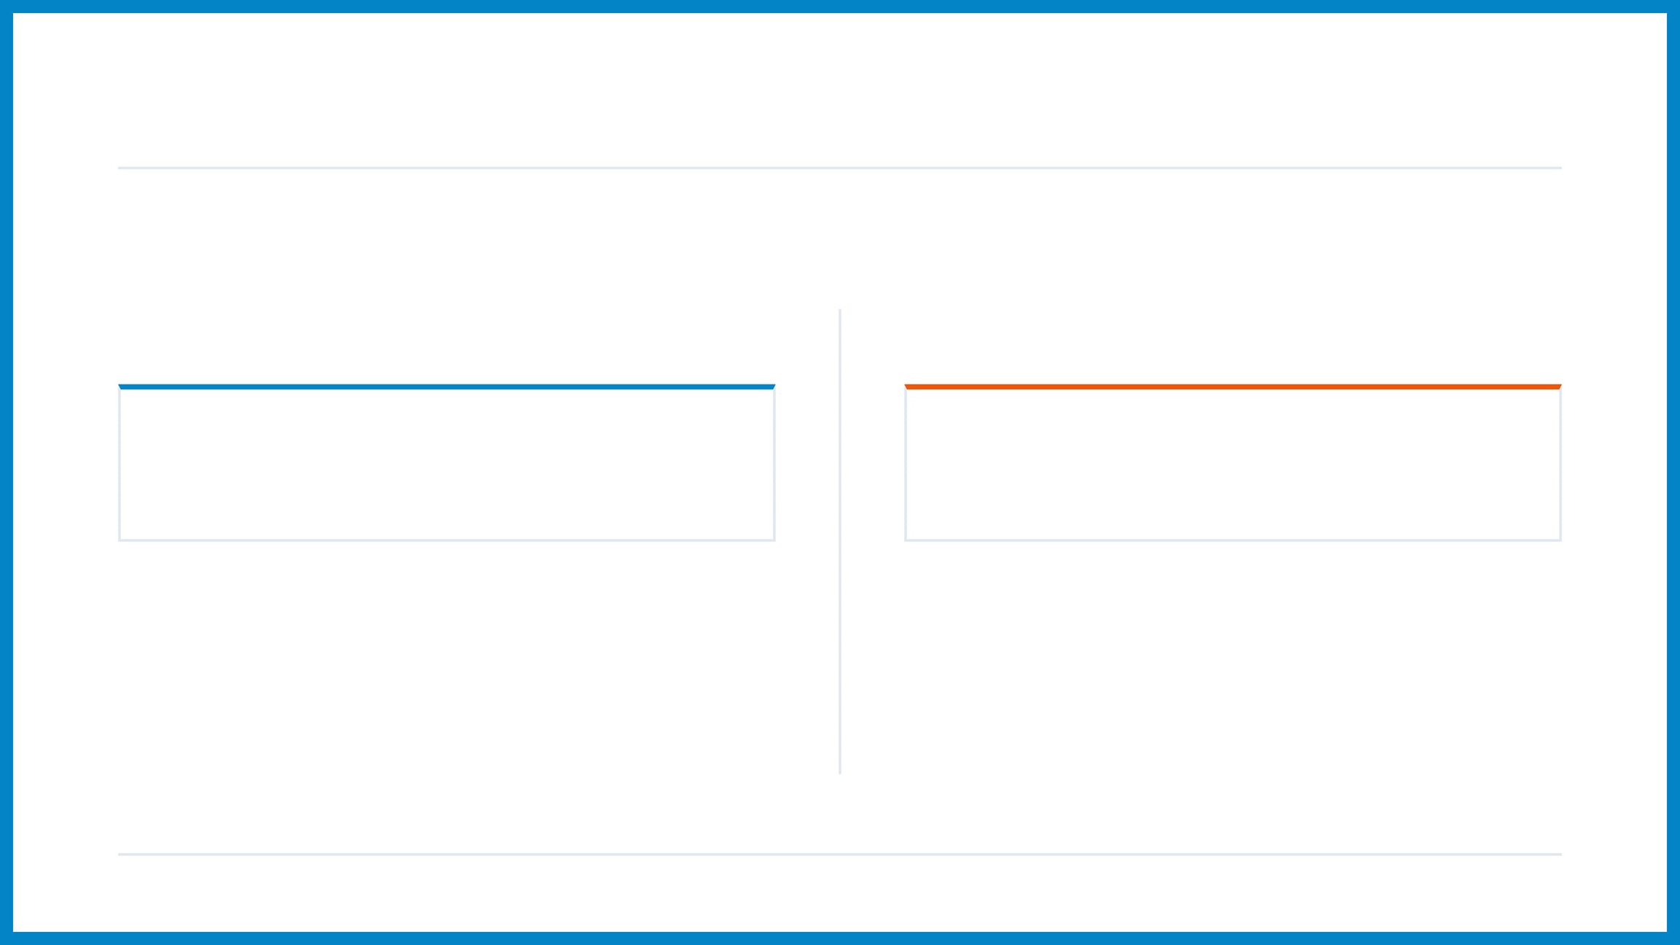

القسم الرابع: الخلية الكسولة والإفراط في التدريب
الحفظ مقابل الفهم
هناك فرق كبير جداً بين الحفظ الأعمى والتعلم الحقيقي!
الفهم الحقيقي (Generalization)
الحفظ الأعمى (Overfitting)
استخلاص القواعد العامة 💡
حفظ التفاصيل المحددة 📝
الشبكة تتعلم الملامح الأساسية المشتركة التي تجعل الشيء شيئاً، بغض النظر عن التفاصيل الجانبية.
الشبكة تحفظ صور التدريب بدقة شديدة (بما فيها الخلفية والإضاءة) بدلاً من فهم المفهوم العام.
مثال: الشبكة تفهم أن القطة تتميز بـ: "أربعة أرجل، شوارب، وأذنان مثلثتان". عندما تريها قطة سوداء أو رمادية جديدة لم ترها من قبل ← تنجح بسهولة وتقول: "هذه قطة!".
مثال: إذا رأت الشبكة 1000 صورة لقطط بيضاء فقط، فإنها تحفظ أن "القطة يجب أن تكون بيضاء". عندما تريها قطة سوداء جديدة ← تفشل تماماً وتقول: "هذا ليس قطاً!".
اليوم الثالث · مبني على صورتنا
Notes:
23

Slide 28
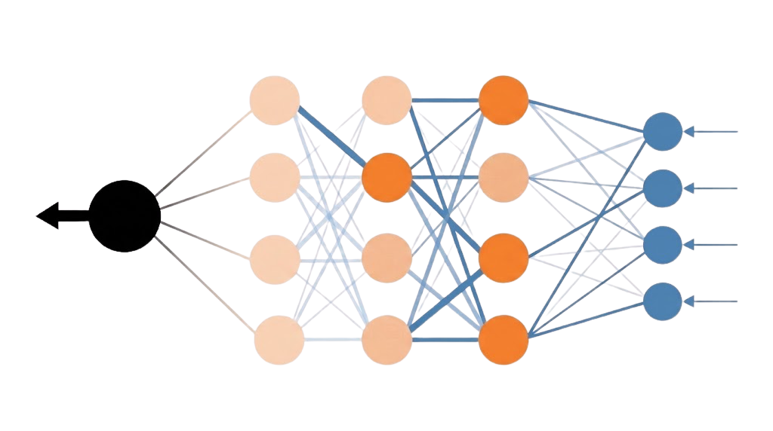

بعض الخلايا تتوقف عن العمل تماماً أثناء التدريب
القسم الرابع: الخلية الكسولة والإفراط في التدريب
الخلية الكسولة
اليوم الثالث · مبني على صورتنا
Notes:
3

Slide 29




القسم الرابع: الخلية الكسولة والإفراط في التدريب
لقد رأيت هذا من قبل
تجربتك العملية السابقة مع أداة Teachable Machine
3. الفشل عند التغيير
2. دقة كاملة وهمية
1. صور قليلة جداً
بمجرد تغيير زاوية التصوير قليلاً، أو إضاءة الغرفة، ارتبك النموذج تماماً وفشل في التعرف على يدك!
كان النموذج يعمل بدقة كاملة 100% ويتعرف على يدك بسهولة طالما لم تغير أي شيء في الكاميرا.
قمت بتدريب النموذج الخاص بك باستخدام عدد قليل جداً من الصور ليدك في نفس الوضعية والإضاءة.
الخلاصة: هذا هو الإفراط في التدريب (Overfitting)؛ لقد تعلّم النموذج شكل يدك المحددة وخلفية غرفتك، بدلاً من فهم فكرة "اليد البشرية" بشكل عام!
اليوم الثالث · مبني على صورتنا
Notes:
24

Slide 30




القسم الرابع: الخلية الكسولة والإفراط في التدريب
الحل: الحذف العشوائي (Dropout)
الحل السحري لمشكلة الخلايا الكسولة والحفظ الأعمى
إيقاف الخلايا عشوائياً 🎲
تشبيه المذاكرة الذكية
أثناء عملية التدريب، يقوم الحاسوب عمداً وبشكل عشوائي بإيقاف (إطفاء) نسبة معينة من الخلايا في كل جولة.
تخيل أنك تذاكر للامتحان النهائي، وقررت في كل مرة تراجع فيها أن تغطي جزءاً مختلفاً من ملخصاتك بيدك وتجبر نفسك على تذكر الحل بدونه.
إجبار الجميع على العمل والتعاون
هذا الإجراء يجبر الشبكة على عدم الاعتماد على خلية واحدة أو اثنتين فقط، بل يوزع التعلم والمسؤولية على جميع الخلايا بالتساوي.
بهذه الطريقة، لن تحفظ شكلاً واحداً للورقة، بل ستفهم المادة بعمق وتستطيع الإجابة عن أي سؤال يأتيك في الامتحان مهما اختلف شكله!
بناء مسارات بديلة ذكية
هذا بالضبط ما يفعله الإسقاط العشوائي (Dropout)؛ إنه يغطي بعض الخلايا ليجبر البقية على الفهم الحقيقي!
تتعلم الشبكة كيف تجد مسارات متعددة ومختلفة للوصول إلى الإجابة الصحيحة، مما يمنعها من الحفظ الأعمى ويجبرها على الفهم الحقيقي.
اليوم الثالث · مبني على صورتنا
Notes:
25

Slide 31
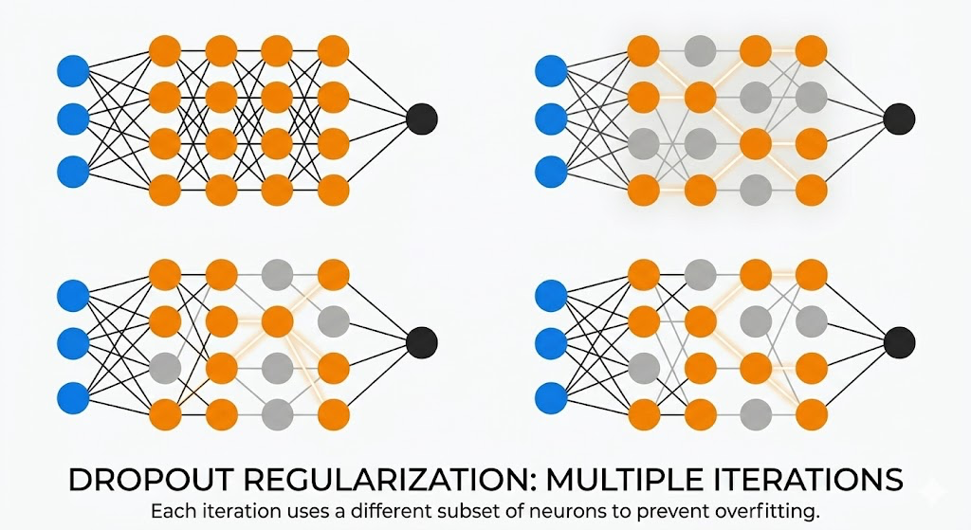
القسم الرابع: الخلية الكسولة والإفراط في التدريب
الحل: الحذف العشوائي (Dropout)
الحل السحري لمشكلة الخلايا الكسولة والحفظ الأعمى
اليوم الثالث · مبني على صورتنا
Notes:
3

Slide 32
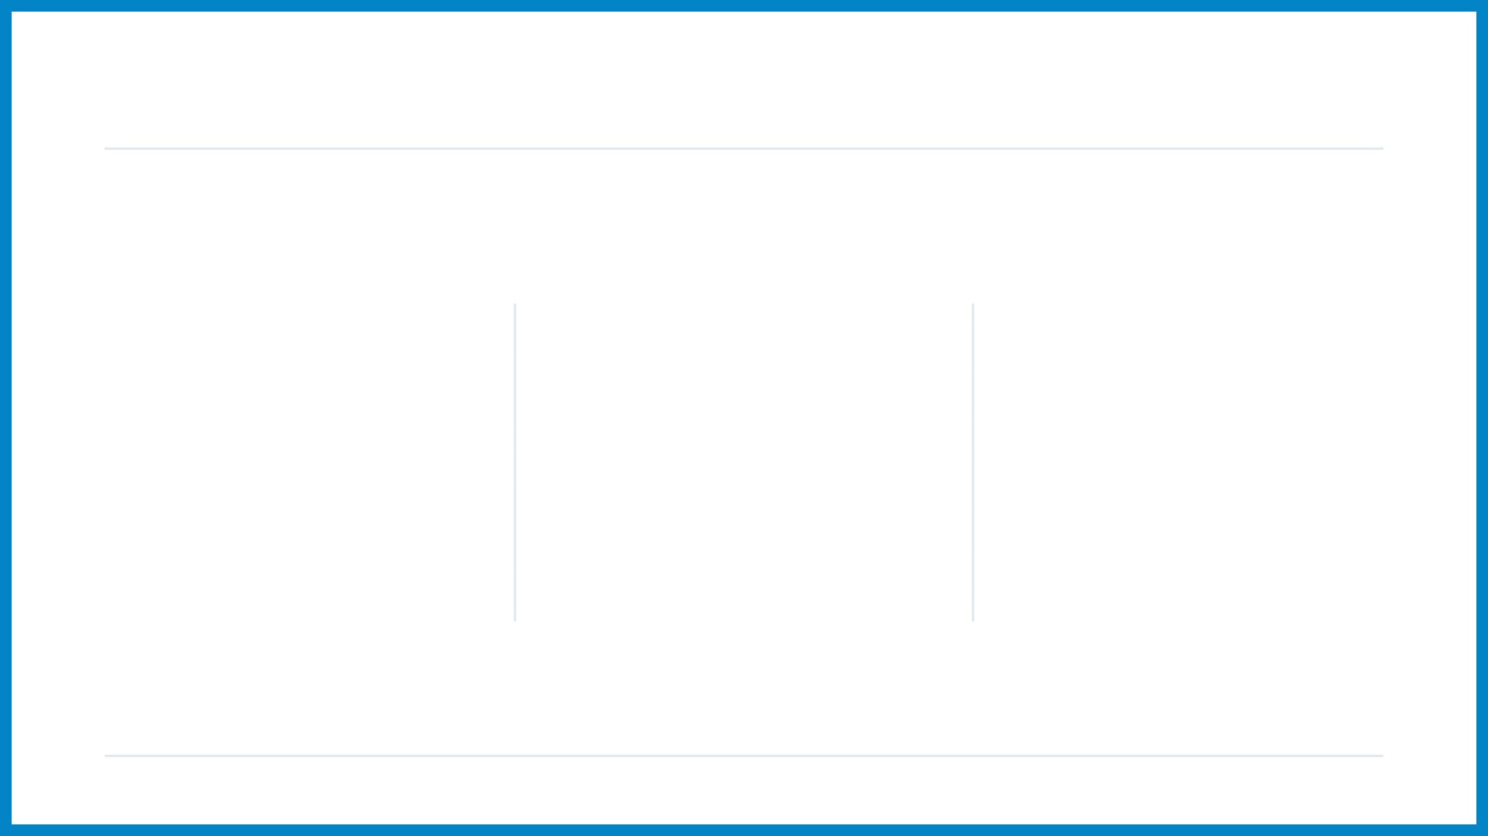



القسم الرابع: الخلية الكسولة والإفراط في التدريب
ملخص القسم الرابع
أهم ثلاثة مفاهيم يجب أن تتذكرها من هذا القسم:
🎲 الإسقاط العشوائي
📝 الإفراط في التدريب
🦥 الخلايا الكسولة
هو الحل الذكي؛ حيث نقوم بتعطيل خلايا عشوائية مؤقتاً أثناء التدريب، مما يجبر كل الخلايا على التعاون والتعلم الحقيقي بدلاً من الكسل.
هو الحفظ الأعمى لبيانات وصور التدريب المحددة بدلاً من فهم الفكرة العامة، مما يؤدي لفشل النموذج تماماً عند رؤية أي بيانات جديدة.
تحدث عندما تتوقف بعض الخلايا عن المشاركة في الحل أثناء التدريب، مما يجبر الشبكة على الاعتماد المفرط على عدد قليل جداً من الخلايا النشطة.
اليوم الثالث · مبني على صورتنا
Notes:
26

Slide 33
05
أين ينهار التشبيه؟
الاستلهام ليس تقليداً حتمياً. الفروق الجوهرية بين الدماغ والآلة.
اليوم الثالث · مبني على صورتنا
Notes:
27

Slide 34
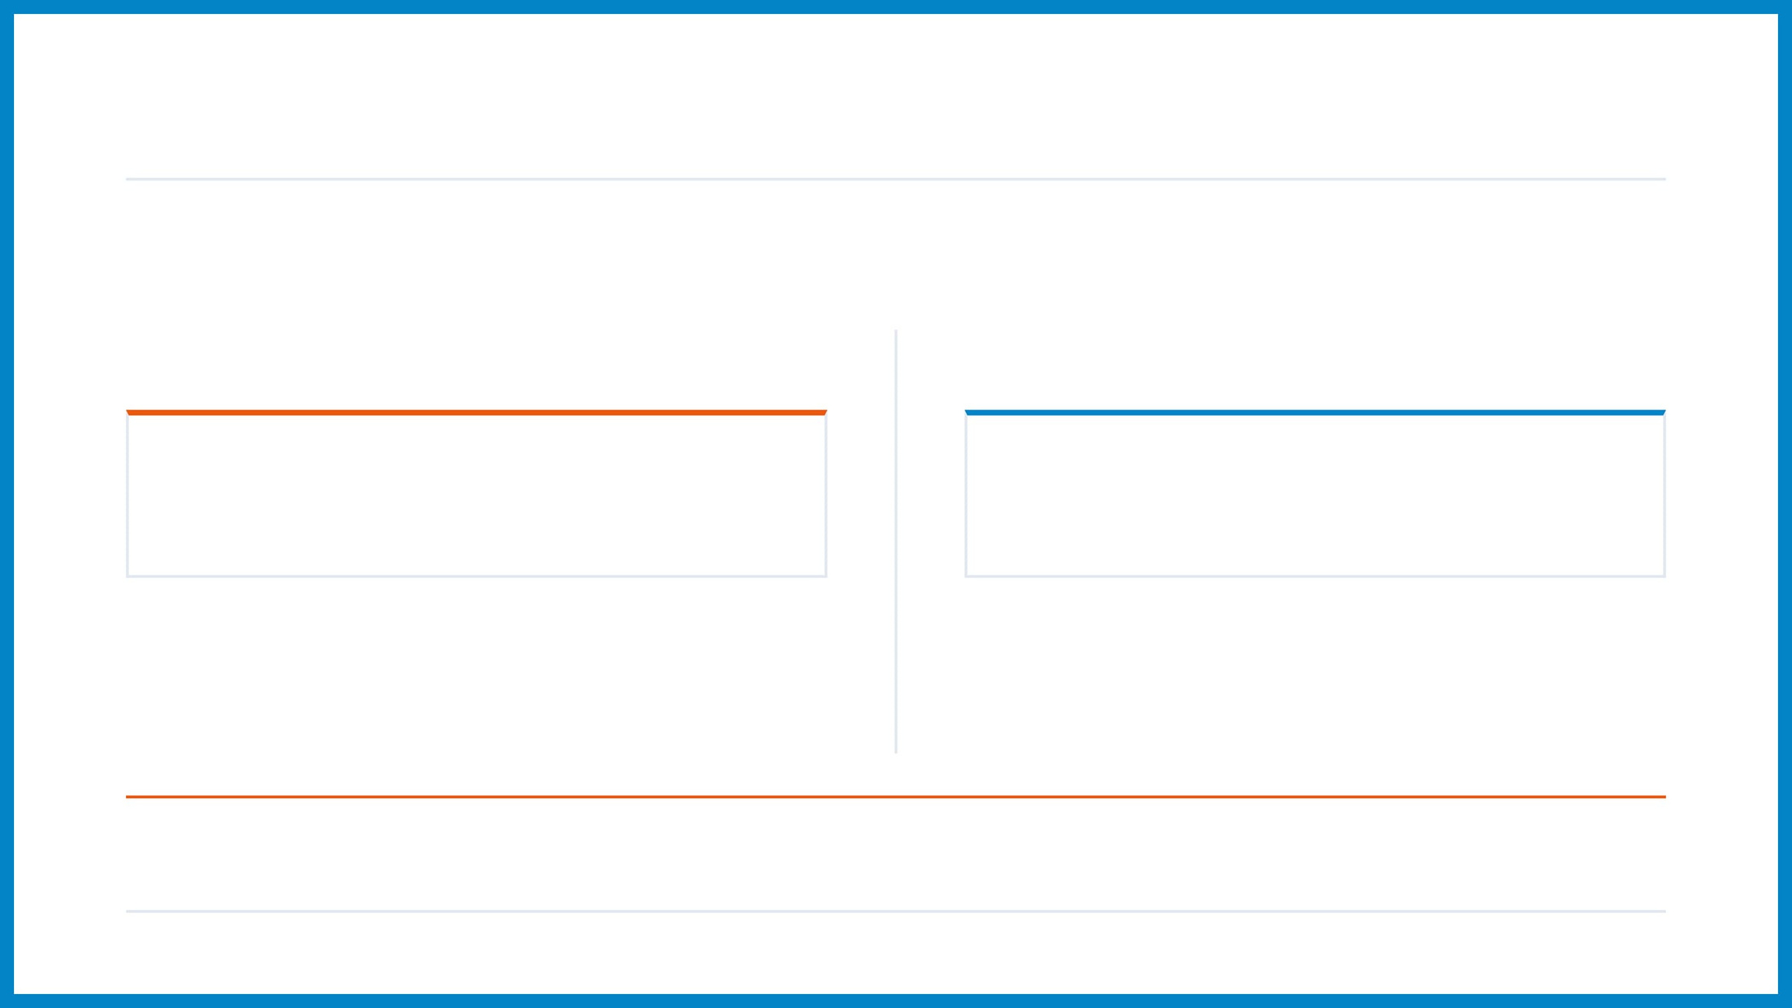
القسم الخامس: أين ينهار التشبيه؟
أين ينهار التشبيه؟
الفرق الأول: دماغك يُعيد التشكيل دائماً.. والشبكة تتجمد
الشبكة العصبية الاصطناعية
دماغك البشري (المرونة العصبية)
أوزان مجمدة بعد انتهاء التدريب ❄️
إعادة تشكيل مستمرة وفي الوقت الفعلي 🧠
بمجرد انتهاء مرحلة التدريب، يتم تثبيت وتجميد قيم الأوزان تماماً ولا تتغير أثناء الاستخدام.
كل تجربة جديدة، وكل معلومة تسمعها، تقوم بتغيير الروابط الفيزيائية بين خلايا دماغك فوراً.
الذكاء الاصطناعي المنشور: عندما تتحدث مع ChatGPT، فإنه لا يتعلم منك ولا يغير أوزانه الداخلية بناءً على كلامك؛ إنه يعطيك إجابة فقط، وتظل معلوماته ثابتة ومجمدة كما هي.
الآن في هذه اللحظة: استماعك وفهمك لهذه المحاضرة يقوم بإنشاء روابط جديدة وتقوية روابط أخرى داخل رأسك في الوقت الفعلي دون توقف!
الخلاصة: دماغك البشري في حالة تعلم وتغير مستمر مدى الحياة، بينما الذكاء الاصطناعي ثابت ومجمد بمجرد خروجه للمستخدمين!
اليوم الثالث · مبني على صورتنا
Notes:
28

Slide 35
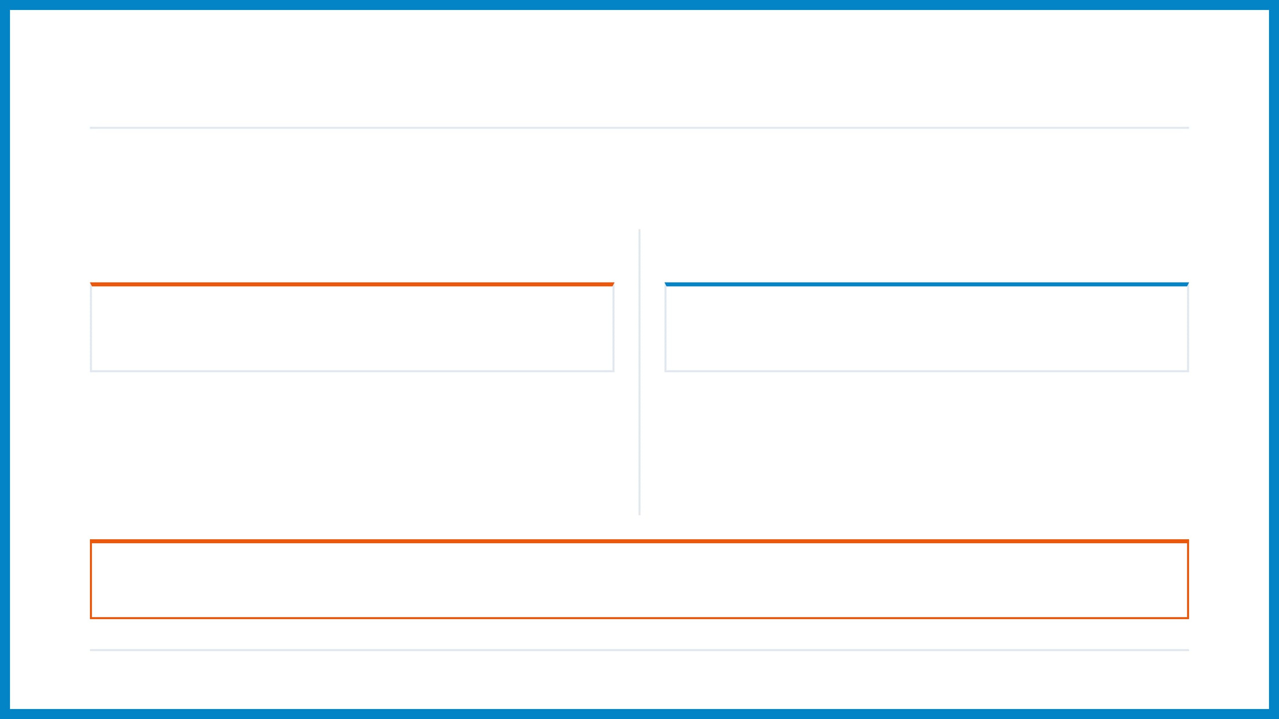


القسم الخامس: أين ينهار التشبيه؟
أين ينهار التشبيه؟
الفرق الثاني: البشر يتعلمون من مثال واحد.. والذكاء الاصطناعي يحتاج الملايين!
الشبكة العصبية الاصطناعية
الطفل البشري الصغير
الحاجة لكميات هائلة من البيانات 🤖
التعلم السريع والذكي 👶
تحتاج الشبكة العصبية إلى التغذية بـ ملايين الصور الموسومة للقطط لتتعلم تمييزها
يرى الطفل قطاً حقيقياً مرة واحدة أو مرتين فقط في حياته، فيفهم مفهوم "القط" إلى الأبد
على الرغم من رؤيتها لملايين الصور، إلا أنها قد تستمر في الفشل والارتباك إذا تغيرت زاوية التصوير قليلاً، أو كانت الإضاءة سيئة، أو ظهرت سلالة كلاب نادرة جداً
يستطيع الطفل بعد ذلك التعرف على أي قط بسهولة، حتى لو كان مرسوماً بألوان التلوين، أو في الظلام، أو من زاوية تصوير غريبة جداً لم يسبق له رؤيتها.
لماذا هذا الفرق الهائل
لأن الطفل البشري لا يبدأ من الصفر؛ فهو يحمل معه تجربة حياة كاملة وتفاعلاً حقيقياً وحواساً متعددة لاستكشاف العالم المادي من حوله، بينما الشبكة العصبية لا تملك سوى أرقام صامتة مصفوفة في جداول
اليوم الثالث · مبني على صورتنا
Notes:
29

Slide 36
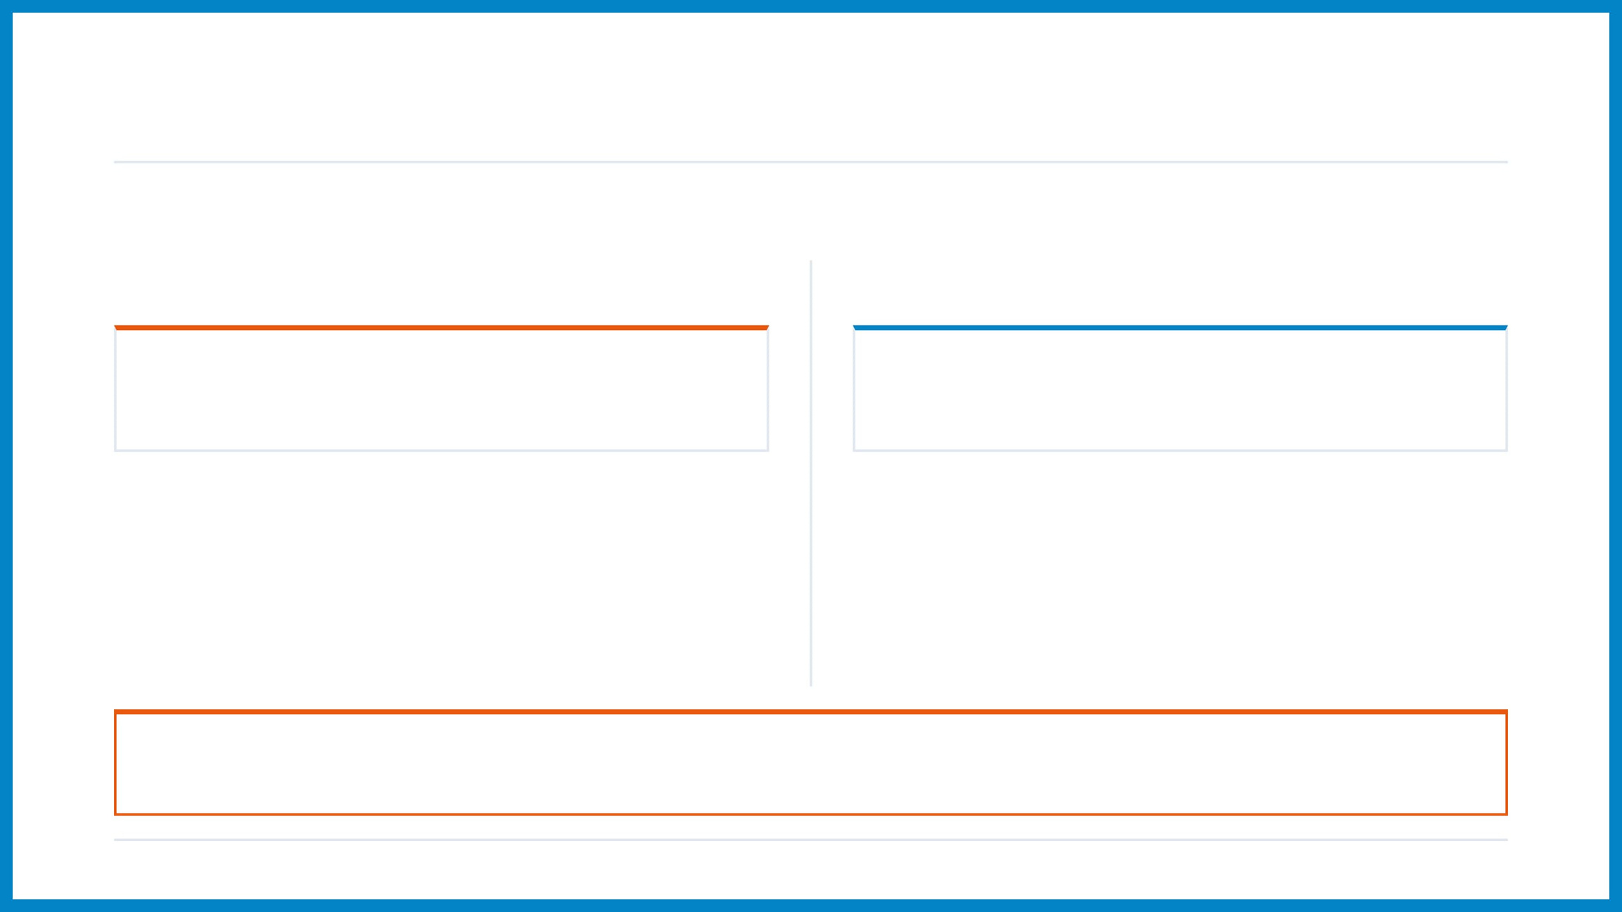
القسم الخامس: أين ينهار التشبيه؟
أين ينهار التشبيه؟
الفرق الثالث: لا تجربة داخلية، لا فضول، لا "لماذا؟"
الشبكة العصبية الاصطناعية
أنت كإنسان (العقل البشري)
مجرد عمليات حسابية صامتة 🤖
الفضول والوعي والتساؤل 🧠
لا تملك فضولاً أو وعيًا؛ تحول المدخلات لمخرجات فقط.
تشعر بالفضول الحقيقي، وتسأل دائماً "لماذا؟" لتفهم العالم وتزيل الغموض.
الشبكة العصبية لا تتساءل عن السؤال ولا تفهم معنى الكلمات؛ إنها أرقام وضرب وجمع.
أنت تربط المعلومات الجديدة بتجاربك ومشاعرك وذكرياتك لفهم المعنى الحقيقي.
حقيقة هامة جداً:
"لا يوجد أحد في الداخل!" الشبكة العصبية أداة رياضية معقدة تحاكي شكل الدماغ دون وعي أو روح
اليوم الثالث · مبني على صورتنا
Notes:
30

Slide 37
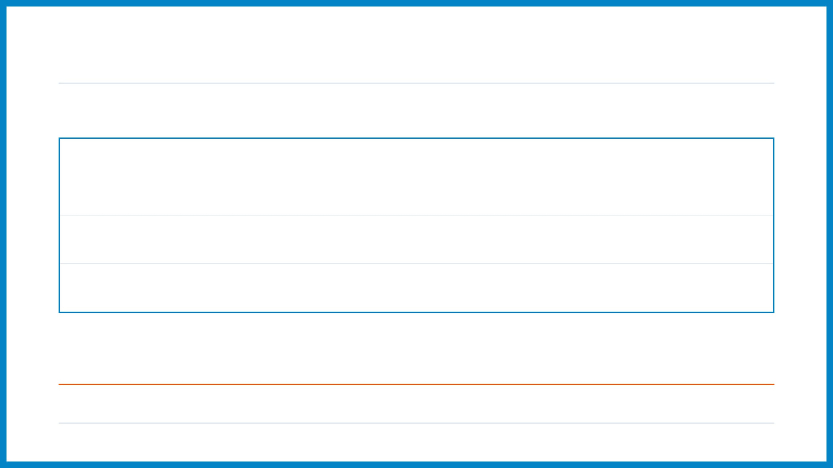

القسم الخامس: أين ينهار التشبيه؟
ملخص الفروق
مقارنة شاملة: أين ينهار التشبيه بين الدماغ والآلة؟
🤖 الشبكة العصبية الاصطناعية
🧠 الدماغ البشري
وجه المقارنة
تتغير أثناء التدريب فقط، وتتجمد تماماً بمجرد نشرها للمستخدمين
يتغير ويعيد بناء روابطه باستمرار وفي الوقت الفعلي مدى الحياة
إعادة التشكيل
تحتاج إلى ملايين الأمثلة والصور الموسومة لتتعلم نمطاً واحداً
يتعلم ويفهم المفاهيم المعقدة من مثال واحد أو مثالين فقط
سرعة التعلم
لا تملك أي فضول أو وعي؛ إنها مجرد عمليات حسابية صامتة (مدخلات ← مخرجات)
يمتلك فضولاً حقيقياً، مشاعر، وعياً، ويتساءل دائماً عن "لماذا؟"
التجربة الداخلية
الخلاصة: التشبيه قوي ومفيد جداً للتعلم، لكن الدماغ ليس مجرد معالج صامت، والذكاء الاصطناعي ليس عقلاً واعياً
اليوم الثالث · مبني على صورتنا
Notes:
31

Slide 38


الفكرة الكبرى لليوم
الذكاء الاصطناعي بُني على صورة الدماغ البشري. الإلهام كان حقيقياً، والتقدم العلمي مذهل للغاية.
ماذا ينتظرنا غداً؟
ولكن كما رأينا، فإن هذا التشابه له حدود حقيقية وجوهرية.
في اليوم الرابع والدرس القادم، سنذهب في رحلة لاستكشاف واستخدام نماذج وكلاء الاصطناعي
وفهمك لهذه الحدود بدقة هو ما يجعلك أذكى بكثير ممن يظن أن الآلات تفكر مثلنا!
اليوم الثالث · مبني على صورتنا
Notes:
32

